Slide 1



Термінали вимірювання температури та детекції маски
2020/08

Slide 2
Попередження про симптоми коронавірусу
У громадських зонах надзвичайне значення має санітарне питання, яке особливо загострюється в по всьому світу в розпал епідемії COVID-19.
Особливо, коли є глобальний спалах коронавірусу, який заразний і важко стримується, люди турбуються про краплинні інфекції і переживають за те, щоб розміщати руки чи пальці на одному сенсорі, дверній ручці, де незліченна кількість інших людей також торкалася цієї поверхні.
“ЖАР”
Приблизно
80%
є одним з основних симптомів коронавірусу.
мікробів, що викликають хвороби, поширюються через руки.

Slide 3

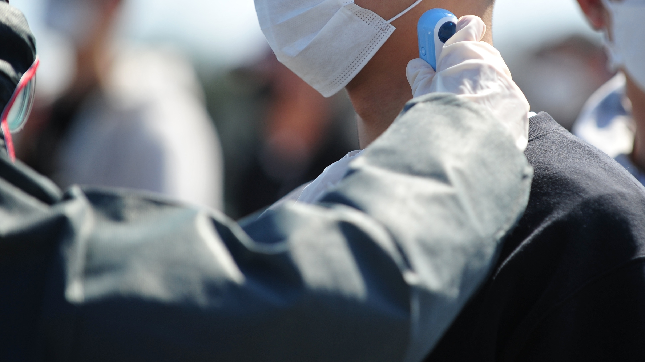



Неефективно
Попередня ситуація
Багато інвестицій у трудові ресурси
Індивідуальний огляд
Традиційні засоби вимірювання температури, такі як ртутний термометр, мають хороші показники роботи і можуть точно виявляти людей з аномальною температурою тіла, але ці методи мають очевидні обмеження.
Високі ризики
Тісний контакт при їх використанні, високий ризик зараження
Немає статистичних звітів та аналізу
Дані не можна експортувати, що не сприяє аналізу даних

Slide 4
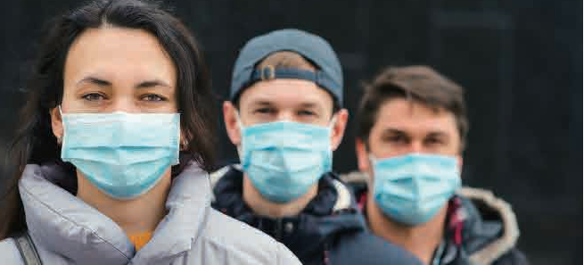




Новая технологія ZKTeco
Контроль доступу з
Інфрачервоний термометр(TD)
/ Теплове виявлення зображень(TI)
Традиційне вимірювання
За допомогою технології комп’ютерного зору, оновлені термінали ZKTeco можуть ідентифікувати, чи носить користувач маску, проводячи швидке та ефективне розпізнавання обличчя.
Багатоточковий датчик температури
Неефективне
Підтримка виявлення маски
Високі ризики,
тісний контакт
Безконтактний для кращої гігієни
Не зберігається статистика для аналізу
Швидкий, точний та зручний
Проактивне вимірювання температури на відстані

Slide 5


Порівняння технологій
TI Серія
TD Серія
Компанія ZKTeco розробила продукцію серії TD раніше та успішно розгорнула у ряді проектів, за допомогою цього досвіду ми розробили нове покоління системи виявлення температури тіла "TI Серія".
10,800
1,024
Точок вимірювання
Точок вимірювання
30~120см
25~50см
Дистанція вимірювання
Дистанція вимірювання
0.1с
0.5с
Час вимірювання
Час вимірювання
Порівнюючи серію TD, серія TI була модернізована в різних аспектах, таких як швидкість вимірювання температури тіла, толерантність під різним кутом, відстань визначення температури.
+/- 0.3°C
+/- 0.3°C
Температурна точність
Температурна точність

Slide 6
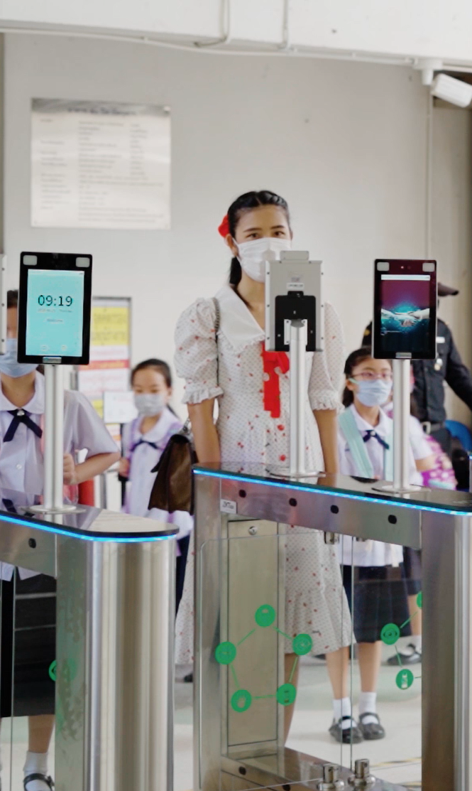
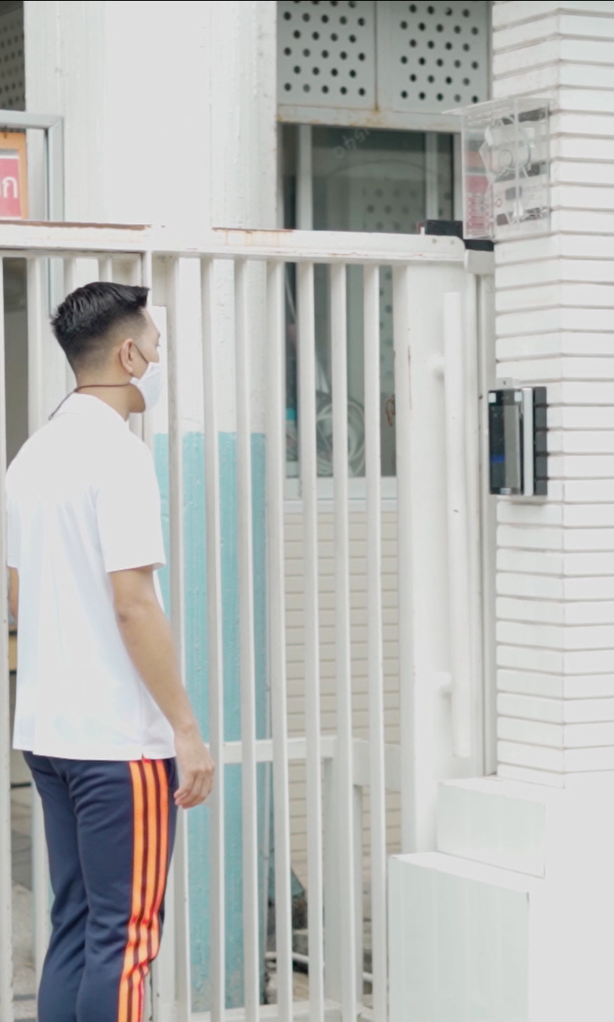


Переваги нової технології ZKTeco
Безконтактний сенсор
Розпізнавання обличчя та безконтактні функції полегшують вимірювання температури без торкання. Це не тільки вирішальне значення для безпеки працівників, але й мінімізація потенційного забруднення продукції.
Швидкий, точний та зручний
Нова технологія ZKTeco - швидка, точна та зручна у використанні - ідеально підходить для дистанційного моніторингу.
Час відгуку (від виявлення до відображення) тепловізора зазвичай становить приблизно 0,1 секунди, а ІЧ-термометр, як правило, приблизно 0,5 секунди, що може допомогти людям у швидкому доступі до контрольованої області.

Slide 7
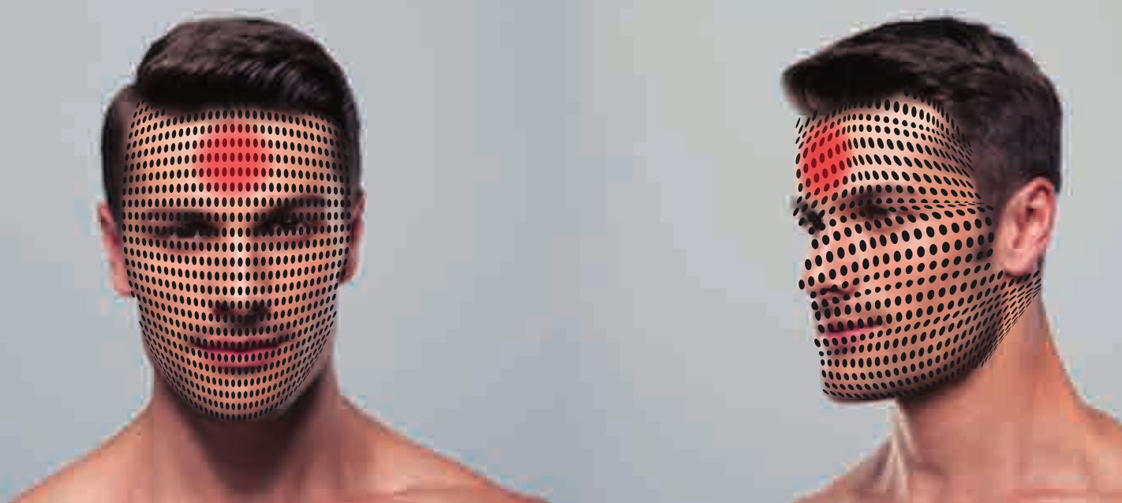

Перевірка температури в декількох точках
Забезпечується максимум 1024 (32 х 32) або 10 800 (120 х 90) точок для вимірювання температури тіла людей; серед всіх точок пристрій відобразить найвищу температуру. Тому результат, який дає рішення ZKTeco, буде найбільш точним.
TI Серія
TD Серія
Багатоточковий датчик температури забезпечує точність вимірювання, а технологія ZKTeco підбере найкращі результати.
Максимум
Максимум
10,800
1,024
точок
точок

Slide 8

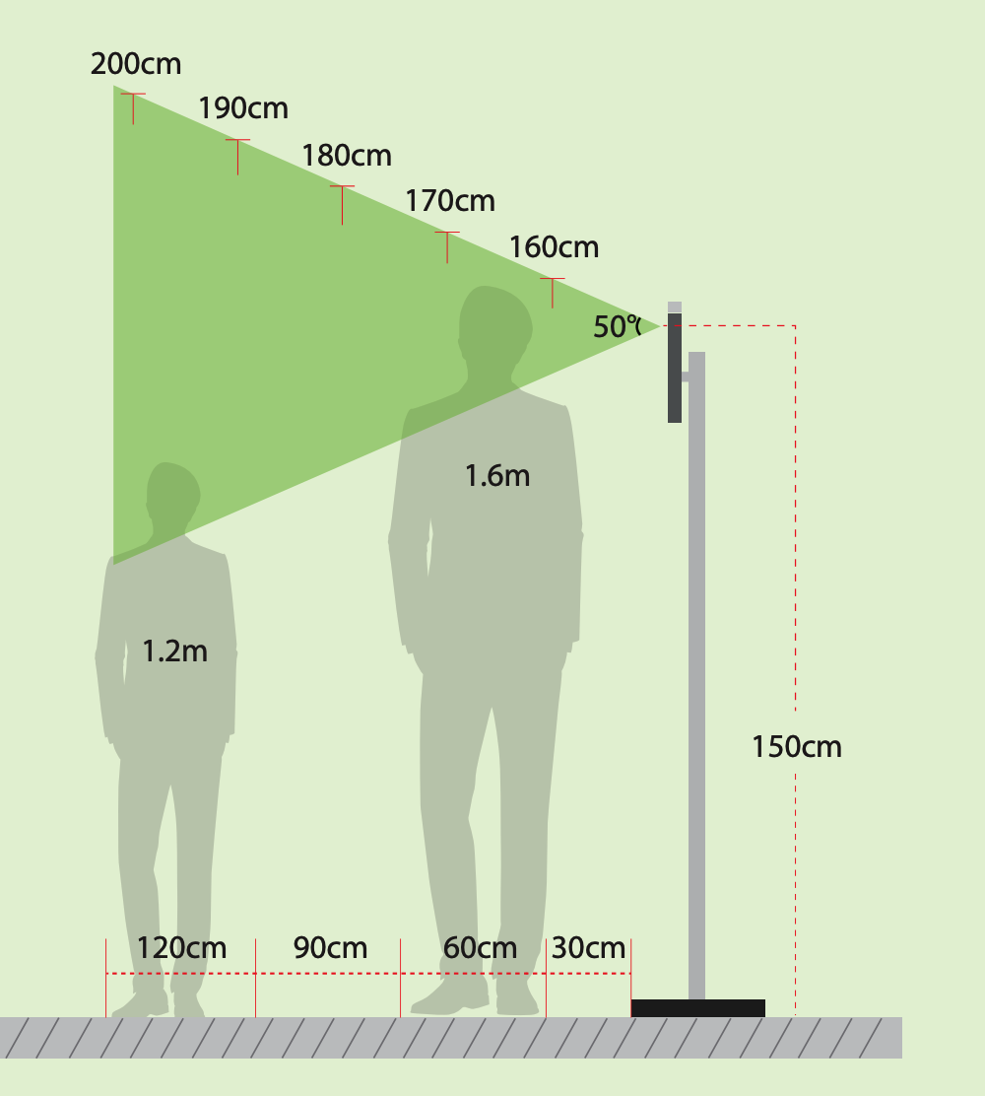

Ультра ширококутна перевірка для різного зросту людини（TI Серія）
Оскільки камера має широкий кут зору, як показано праворуч, ідентифікація та виявлення температури тіла не є проблемою, незалежно від зросту користувачів.
150см
30см~120см
Рекомендована висота установки
Відстань вимірювання температури

Slide 9
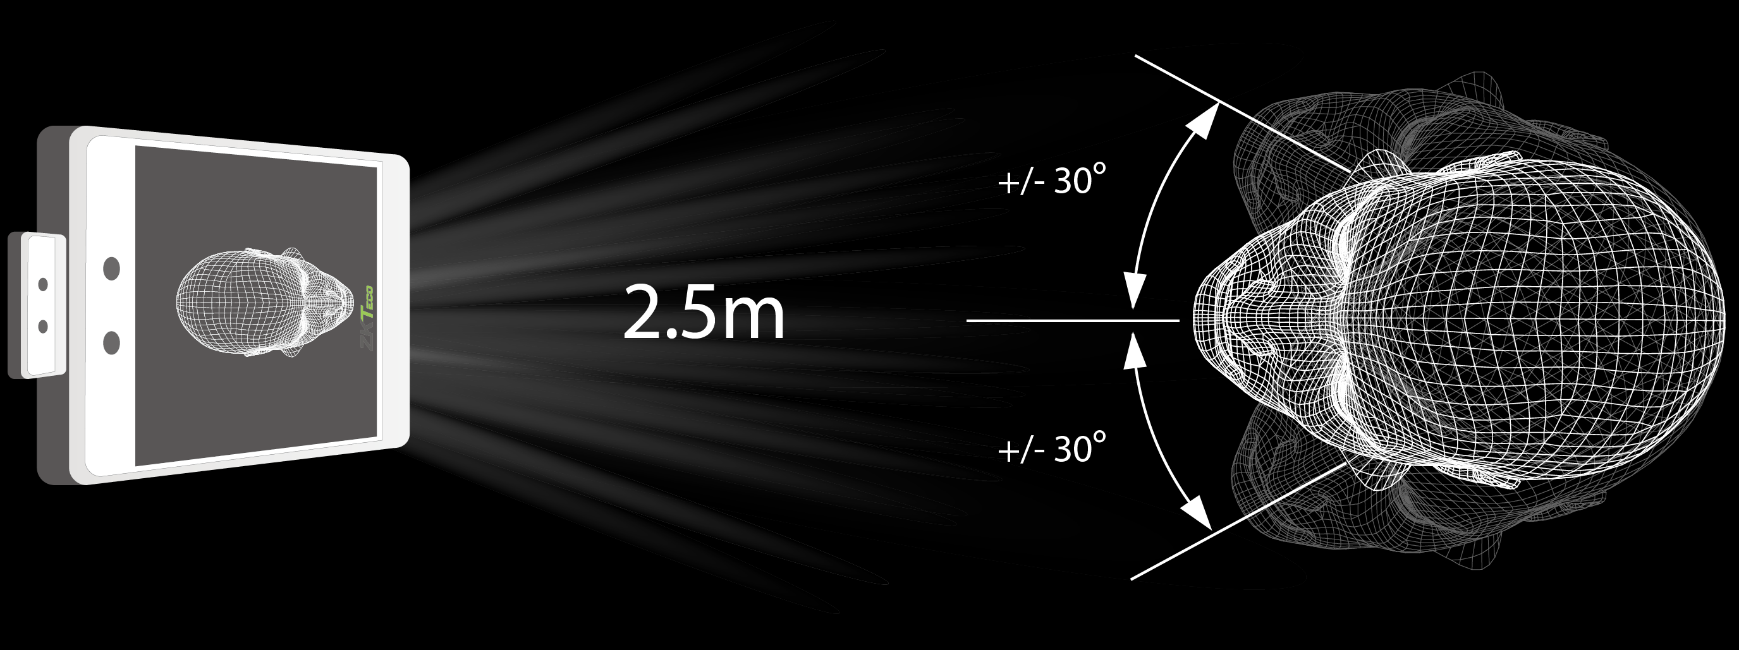
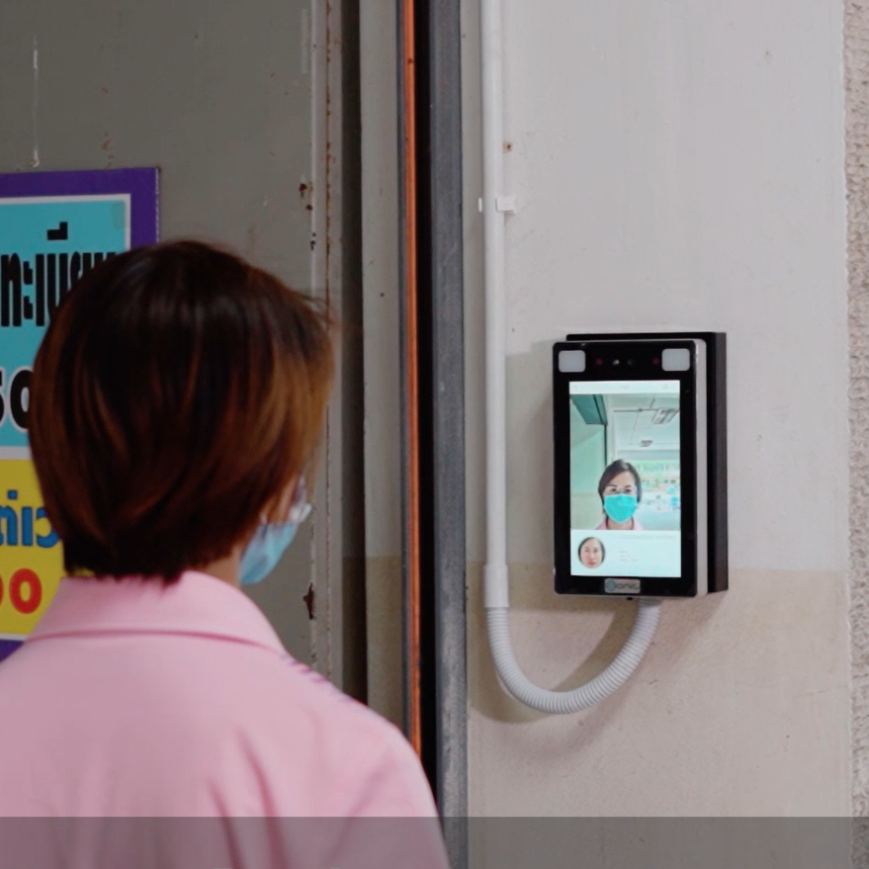
Виявлення маски
Проактивне виявлення масок на великій відстані
Широкий кут розпізнавання (+/- 30°)
Завдяки технології розпізнавання обличчя видимим світлом, відстань виявлення маски значно розширюється до 2,5 метрів.
Визначення маски ZKTeco підтримує набагато ширший кут допуску 30 градусів для розпізнавання обличчя.

Slide 10
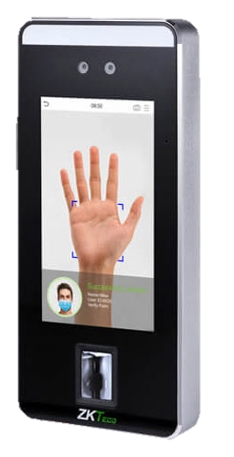
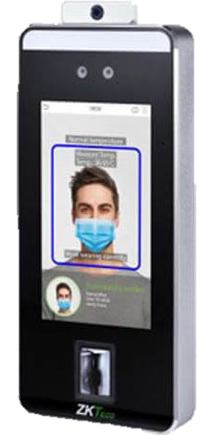
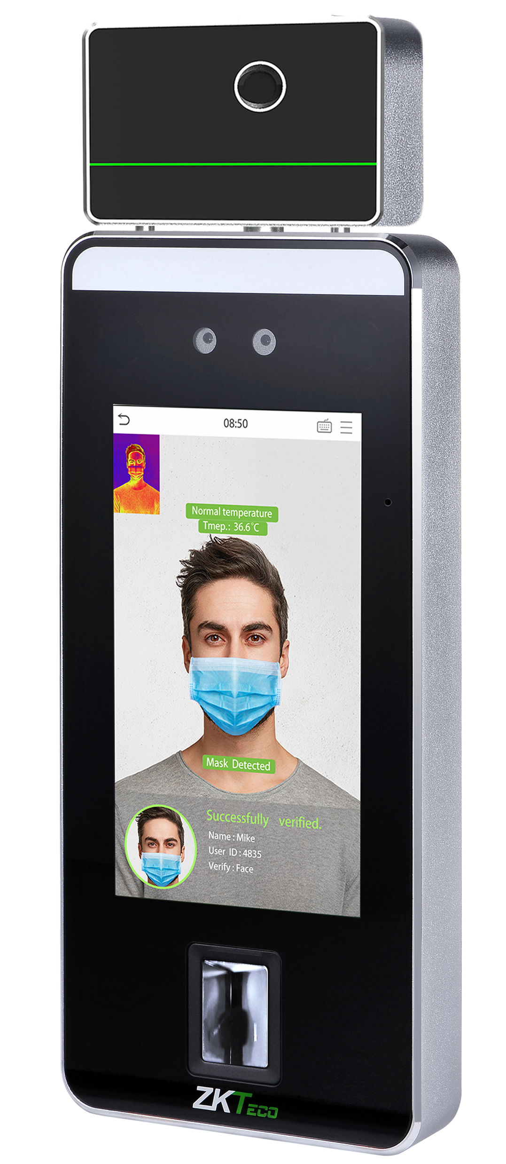
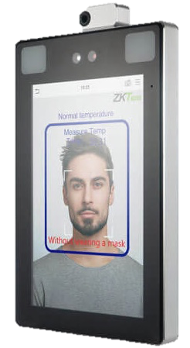
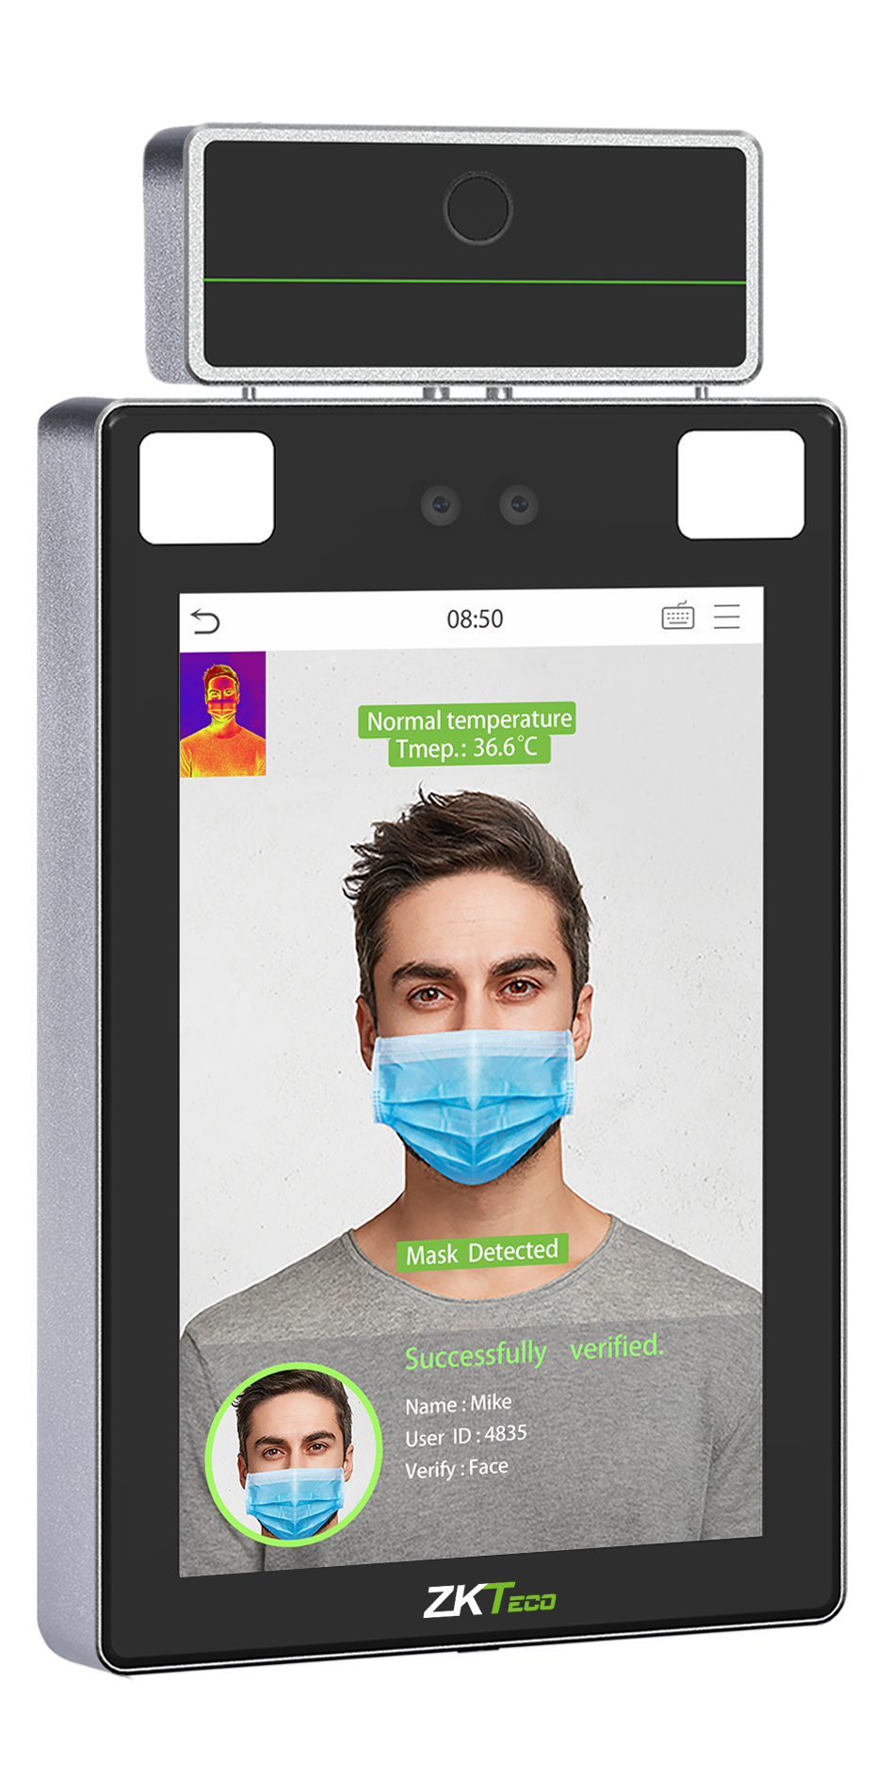
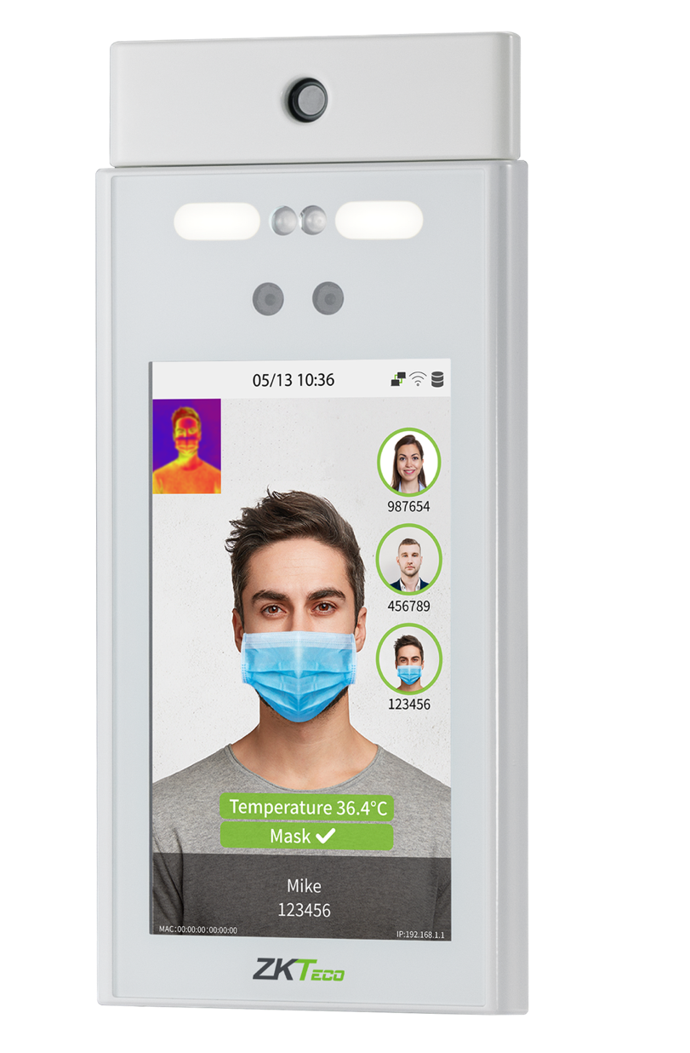
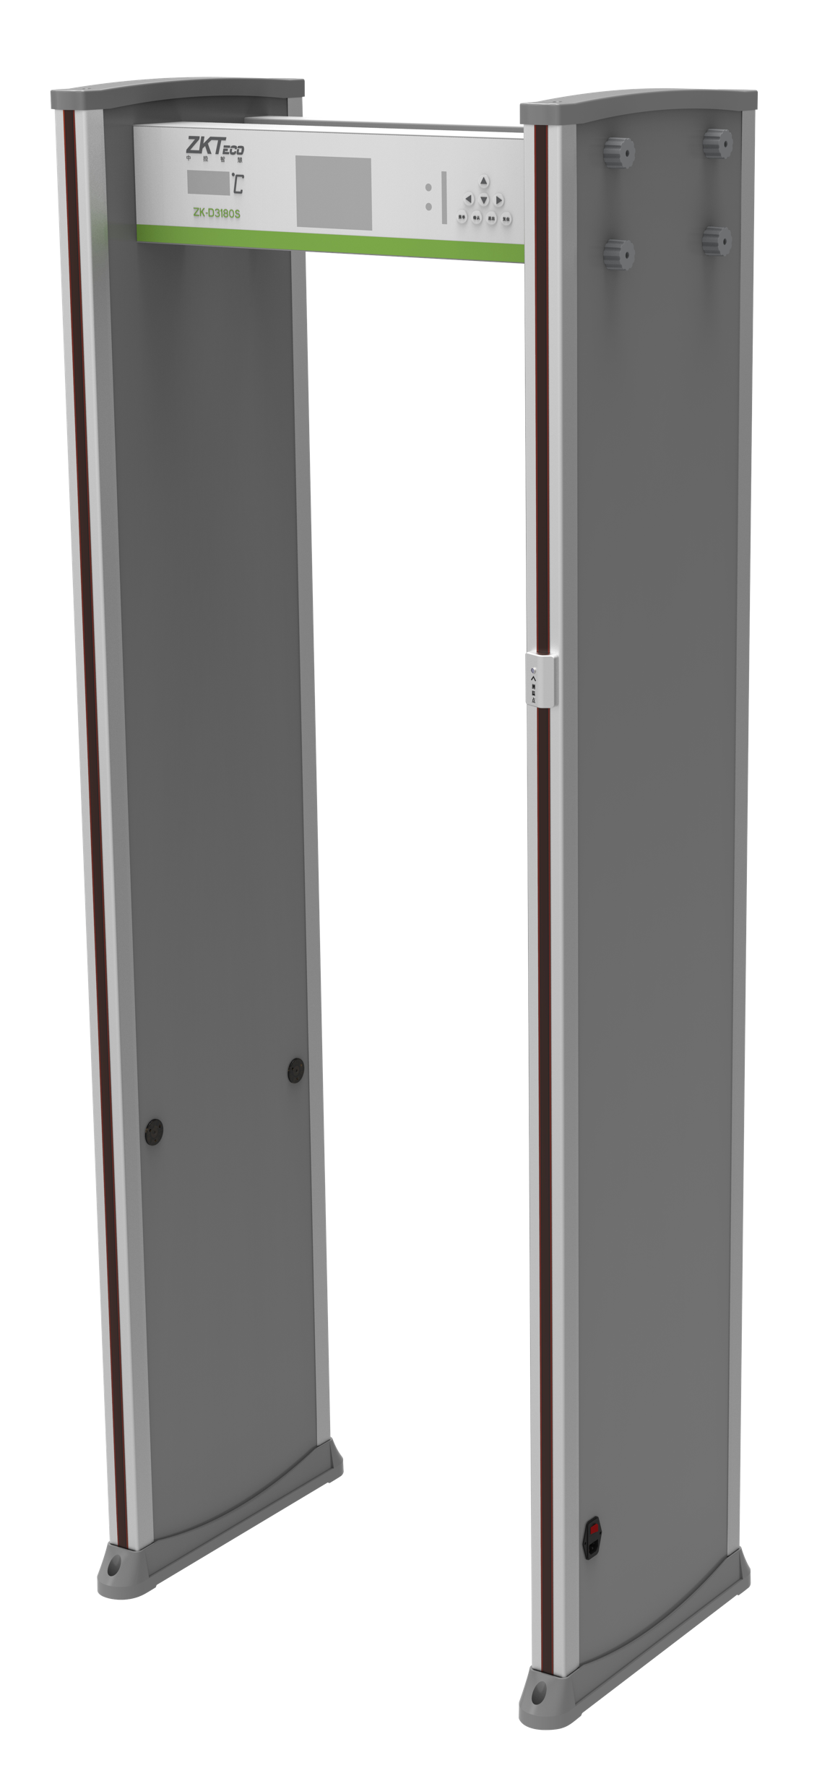
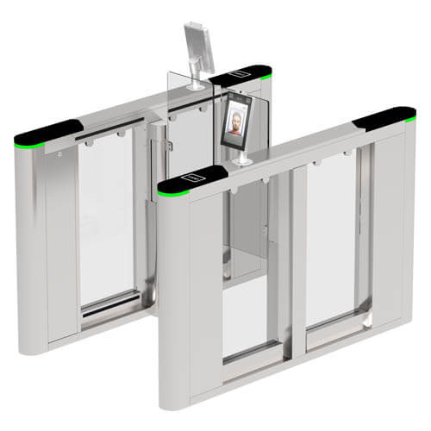
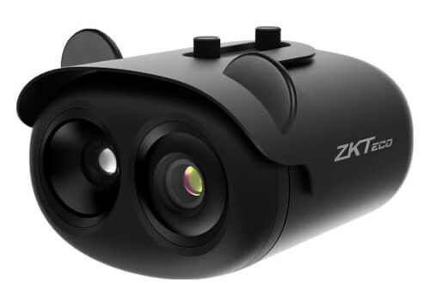
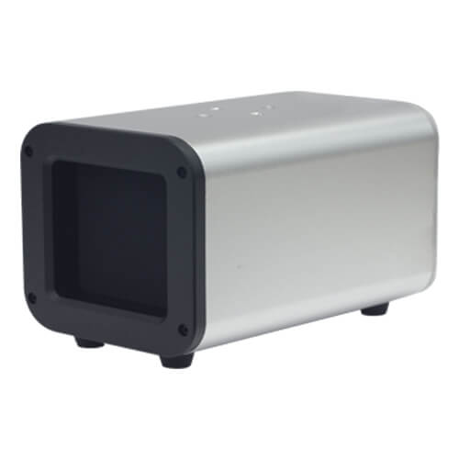
Різноманітні пропозиції товарів
ZKTeco пропонує широкий спектр високоякісних продуктів для вимірювання температури, що відповідають потребам клієнтів зі всього світу. З акцентом на якість, технологію та економічну ефективність, ZKTeco прагне запропонувати найкраще рішення у широкому діапазоні розмірів.
SpeedFace V5L[P/TD/TI]
ProFace X [P/TD/TI]
RevFace 10 [TI]
ZN-T1
ZN-TH01
ZK-D3180S
SBTL8033
Мережева камера з виявленням температури тіла
Портативне чорне тіло
Металодетектор з виявленням температури
Турнікет з виявленням температури

Slide 11
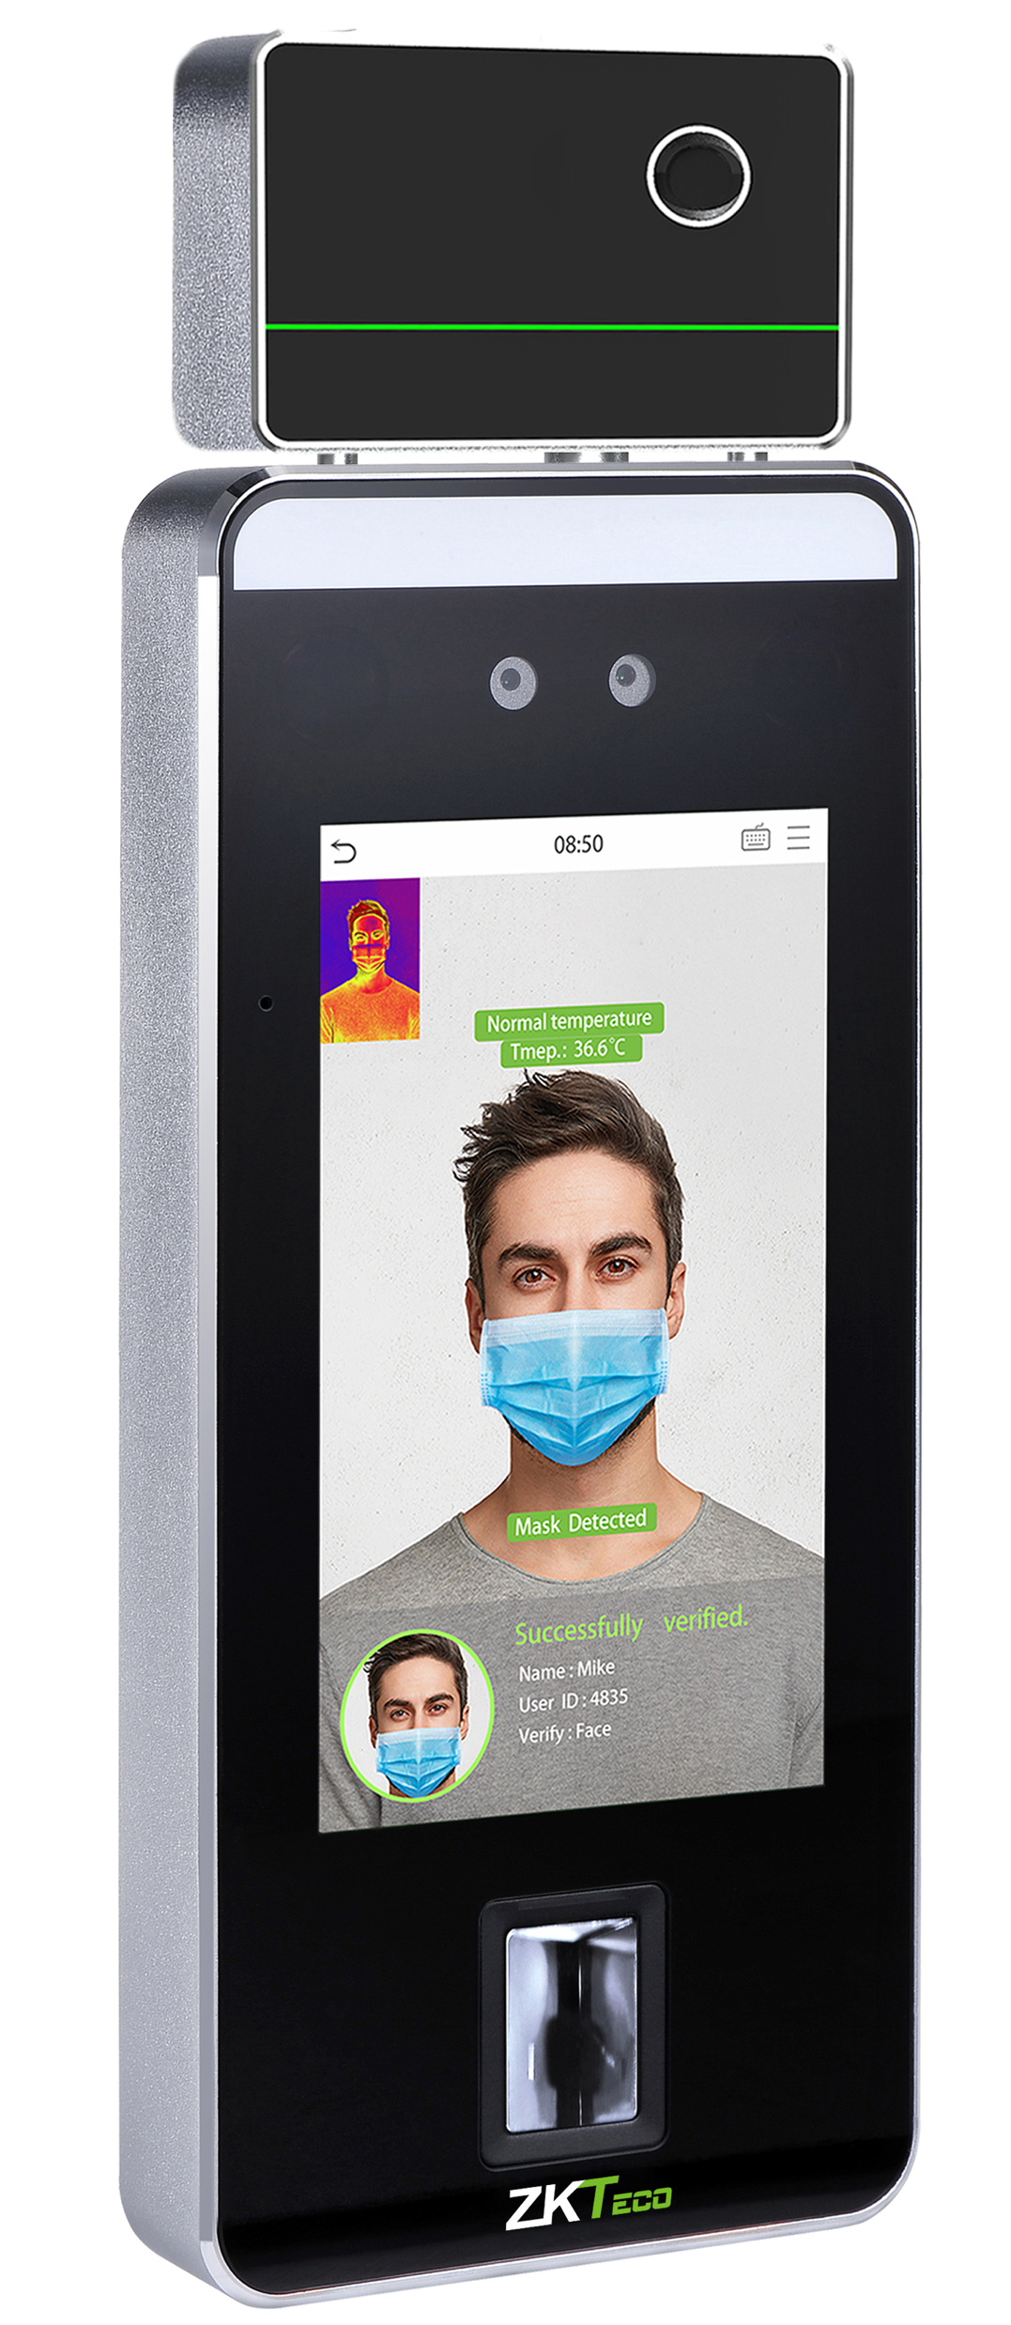
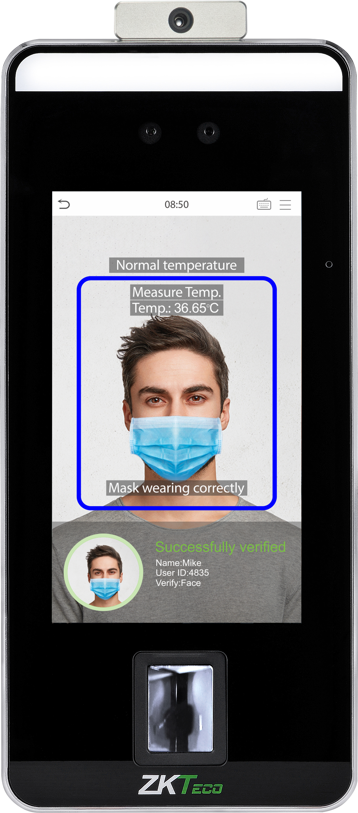

SpeedFace-V5L Серія
SpeedFace-V5L [TI]
Термінал розпізнавання обличчя, долоні та
виявлення температури тіла
SpeedFace-V5L [TD]
TI Серія
0.1с
30~120см
16°C~35°C
(60.8 °F~95 °F)
Час вимірювання
Відстань вимірювання
Робоча температура
TD Серія
0.5с
25см~50см
16 °C~32°C
6,000
+/ −30°
200см
5 дюйм.
3,000
+/ −60°
50см
Обличь
Широкий кут
Відстань розпізнавання обличчя
Сенсорний екран
Долонь
Кут розпізнавання долоні
Відстань розпізнавання долоні
SpeedFace-V5L [TI]

Slide 12
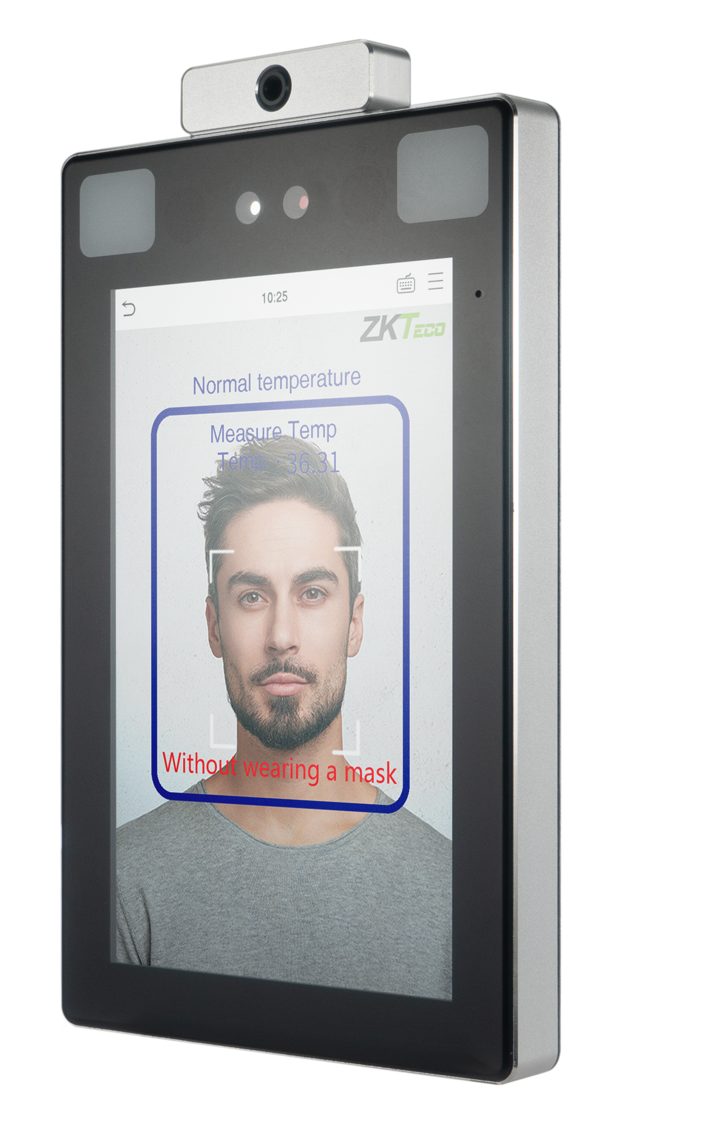
ProFace X Серія
ProFace X [TI]
Термінал розпізнавання обличчя, долоні та
виявлення температури тіла
ProFace X [TD]
0.1с
30~120см
16°C~35°C
(0.98ft~3.94ft)
(60.8 °F~95 °F)
Час вимірювання
Відстань вимірювання температури
Робоча температура
0.5с
25см~50см
16 °C~32°C
30,000
+/ −30°
250cm
8 дюйм.
5,000
+/ −60°
50см
Обличь
Кут розпізнавання обличчя
Відстань розпізнавання обличчя
Сенсорний екран
Долоні
Кут розпізнавання долонь
Відстань розпізнавання долонь
SpeedFace-V5L [TD]
SpeedFace-V5L [TI]

Slide 13
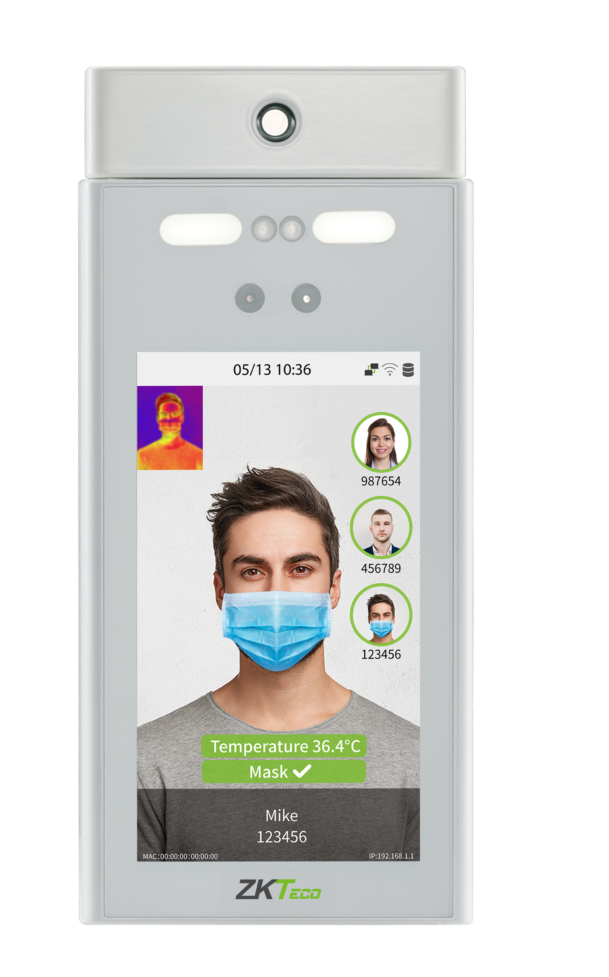
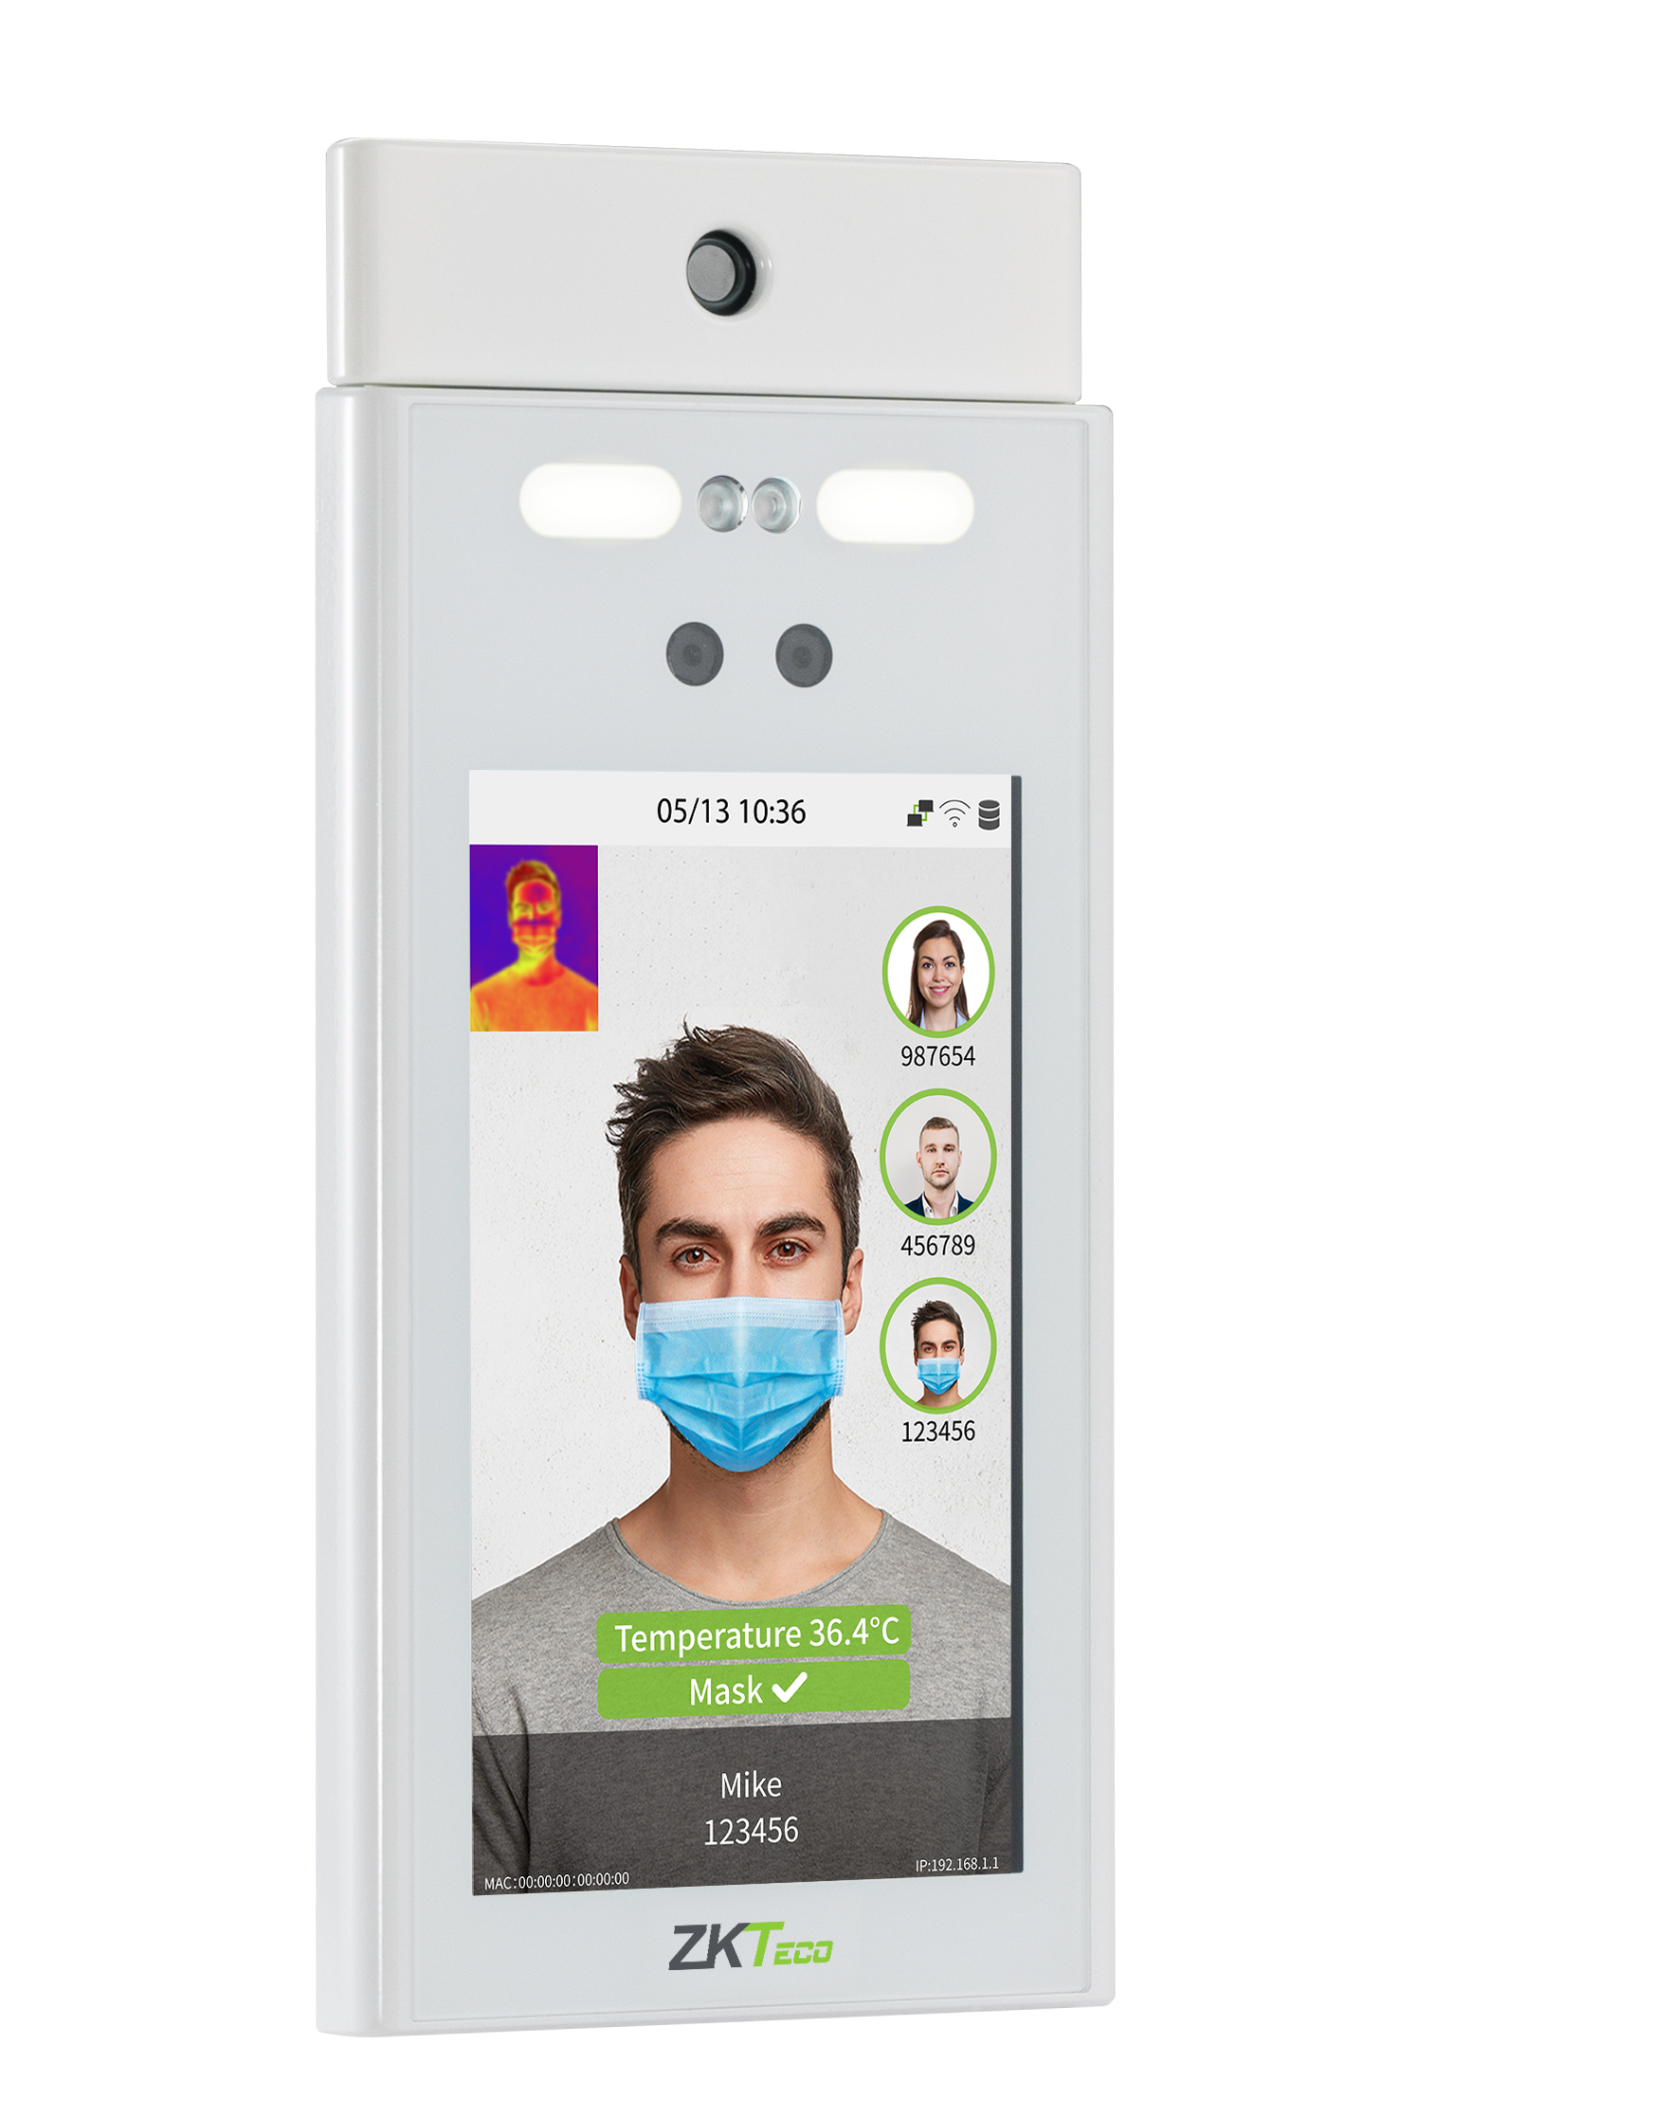
RevFace 10 [TI]
Термінал розпізнавання обличчя та вимірювання температури, виявлення маски
RevFace10 [TI] реалізує швидке та точне проведення біометричної автентичності в поєднанні з виявленням та оповіщеннями для користувачів, які не мають масок, і тих, хто має абнормальну температуру тіла. Це також підвищує ефективність скринінгу натовпу в громадських місцях.
Незабаром
Неперевершена швидкість розпізнавання обличчя (менше 0,2 секунди).
2-мегапіксельна CMOS камера з функцією WDR.
Алгоритм анти спуфінгу (лазерні, кольорові та ч / б фотографії), атак відео та 3D-маски.
Сумісний із турнікетами ZKTeco та сторонніх виробників.

Slide 14
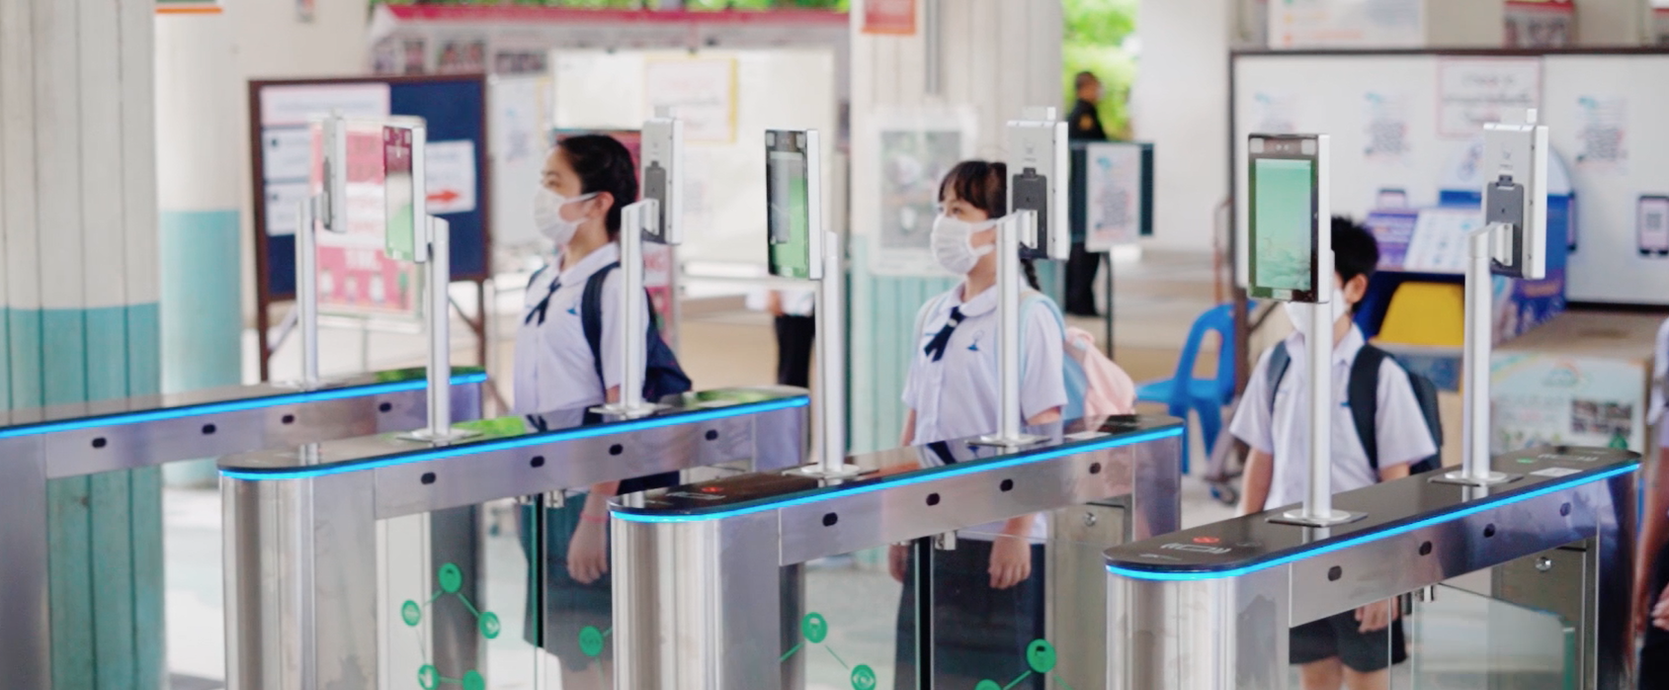
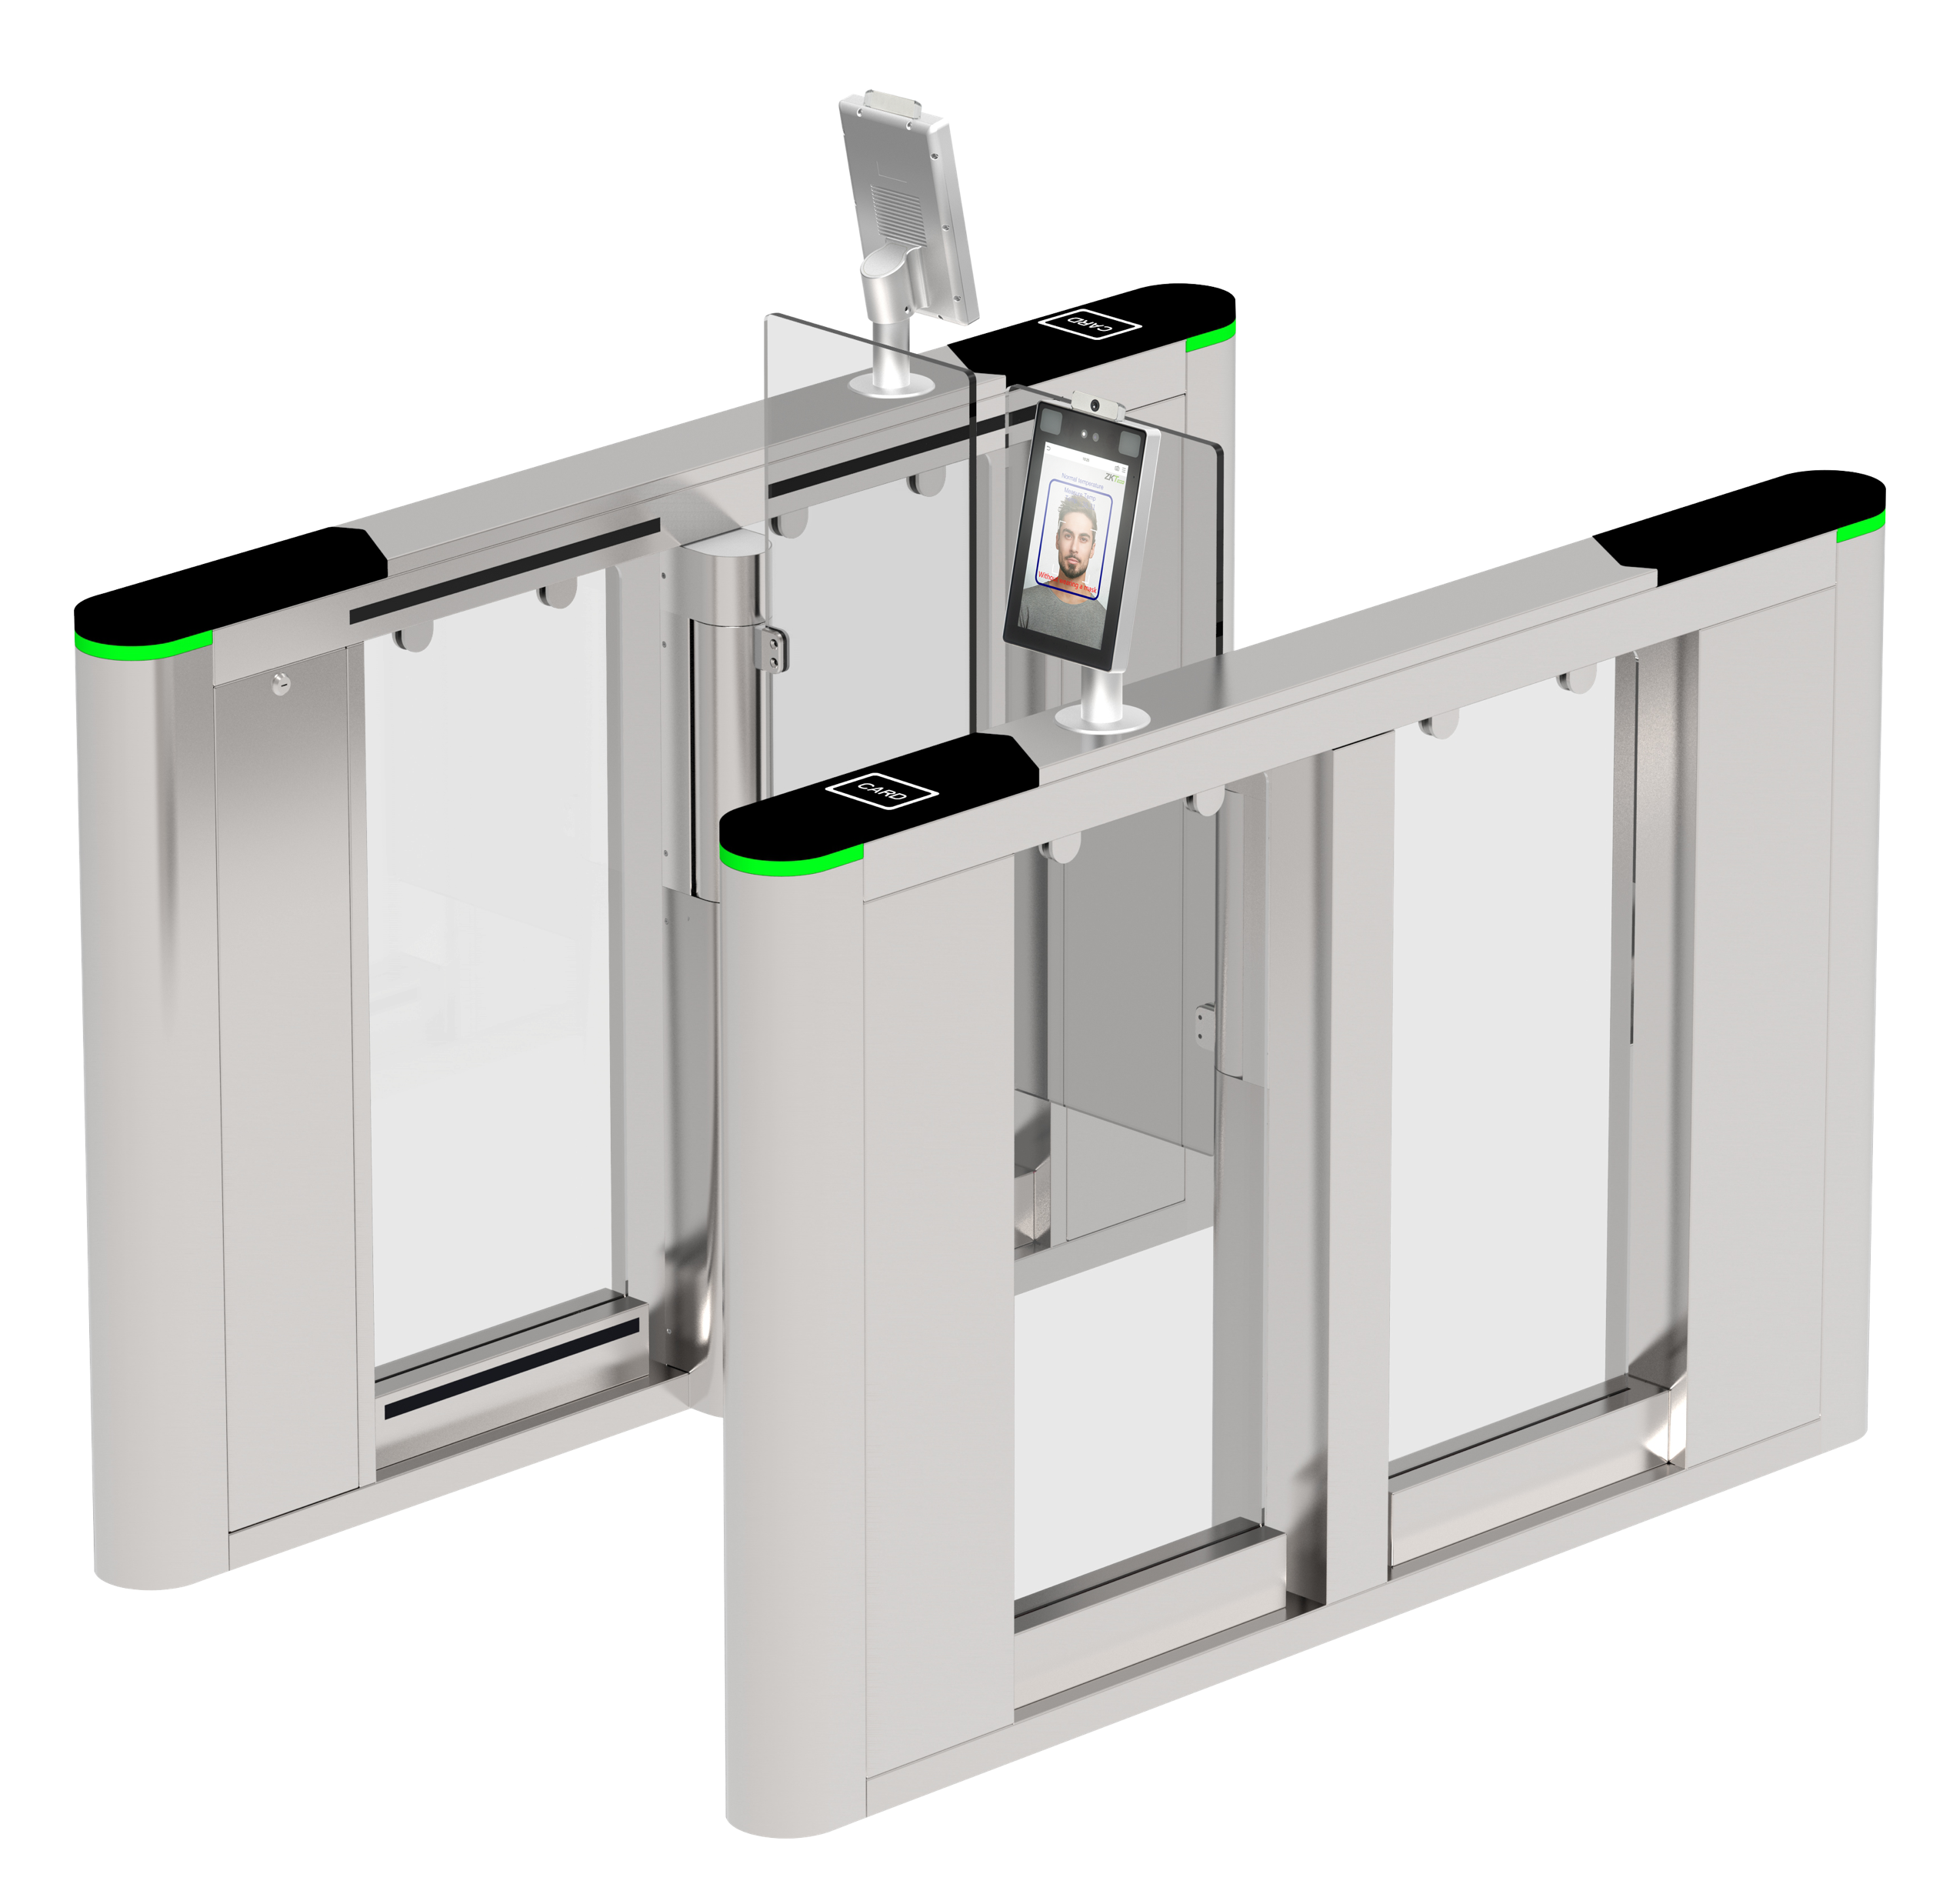
SBTL8033+ProFace X[TD/TI]
Безконтактний турнікет з виявленням температури
Вбудований термінал розпізнавання обличчя видимого світла
Підтримка виявлення температури тіла та маски
Швидке та точне розпізнавання обличчя в видимому світлі із широким кутом допуску
Висока швидкість розпізнавання обличчя 0,3 с.
Сервомотор - більша швидкість відкриття
Більш висока міцність для більш тривалого життєвого циклу
Двонаправлене управління роботою
Зручне встановлення та обслуговування
Різні додаткові панелі
Аварійний режим дозволяє вільний доступ у разі відключення живлення або аварійних ситуацій
10 пар інфрачервоних датчиків для
детекції доступу хвостиком
Корпус з нержавіючої сталі SUS304
Світлодіодний прохідний індикатор в обох напрямках

Slide 15
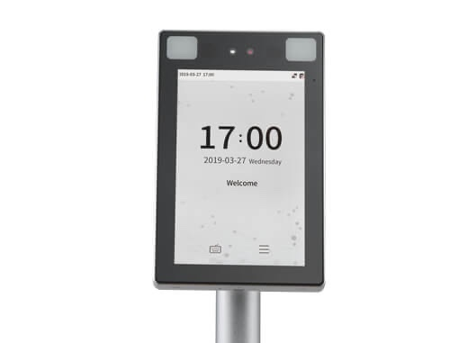

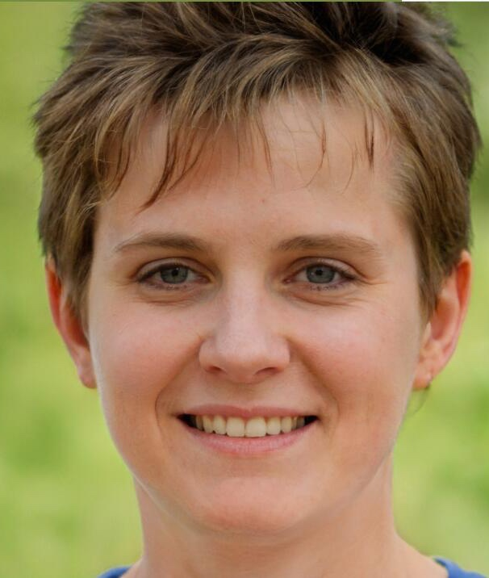
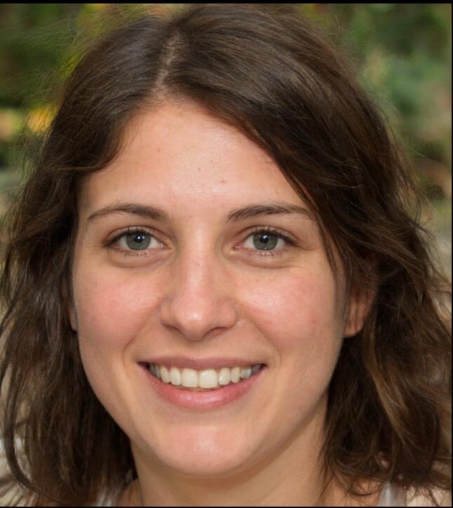




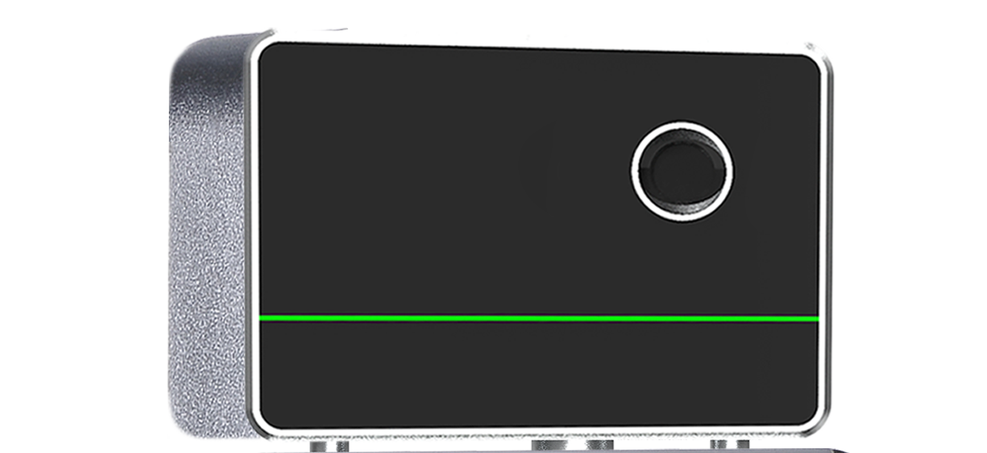
Як це працює
02
04
06
Захоплення обличчя та виявлення температури
Порівняння обличчя
Відкриття бар’єру
Порівняння з даними в базі даних обличчь
Доступ надано: користувач виявлений із нормальною температурою тіла
01
03
05
Персонал підходить до пристрою
Опрацювання алгоритмом
Модуль температурного виявлення

Slide 16

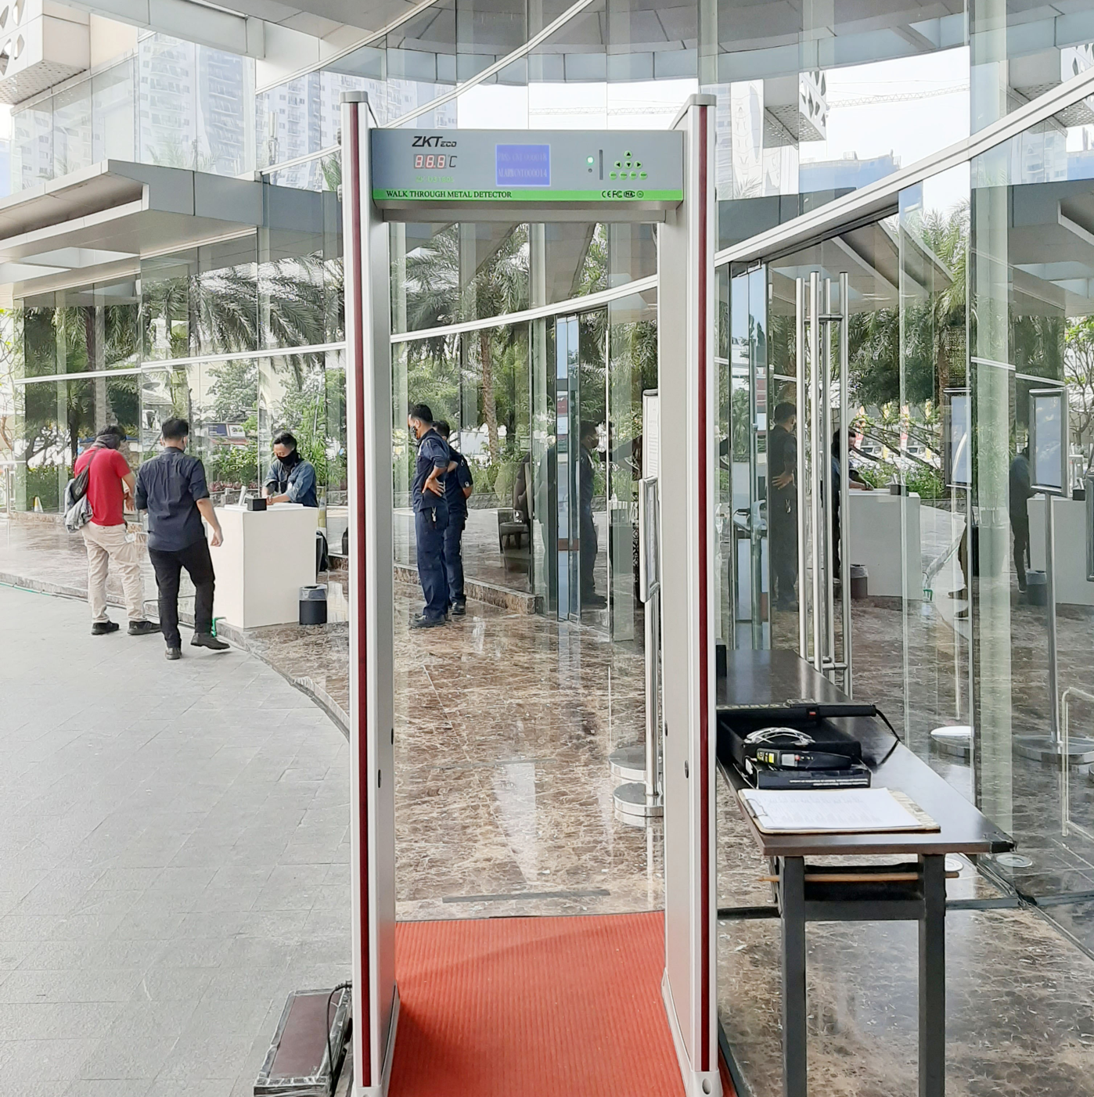


ZK-D3180S
Металошукач з виявленням температури
5.7” LCD екран
Лічильник тривог та людей
18 зон детекцій
Виявлення температури
256 рівнів чутливості
Синхронний звук та світлодіодна сигналізація

Slide 17





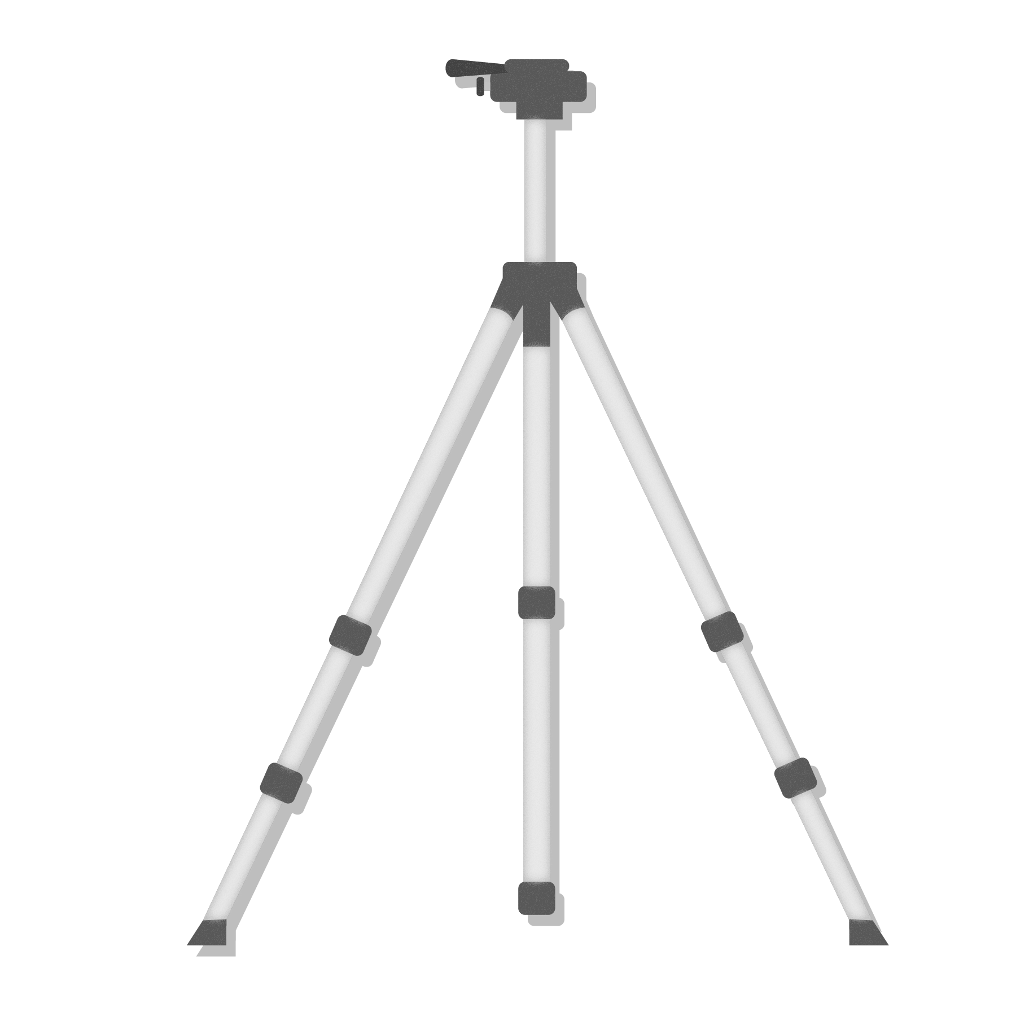
Мережева камера виявлення температури тіла
3.5m
3.5м
ZN-T1
Вистота камери 2.0~2.3м
ZN-TH01
Висота камери 2.0~2.3m
Висота чорного тіла 2.0~2.3м
Висота чорного тіла 2.0~2.3м
(всередині FOV камери)
3м
5м
3м
5м
Монтаж на ворота, рамку
Монтаж на стіну
Монтаж на п’єдестал
Монтаж на стелю
Опис
Опис
Бортовий алгоритм виявлення температури
Подвійний об'єктив (тепловий + видимий світло)
Ефективні пікселі : 320x240
Теплова чутливість : ≤50mK
Тепловий: 8 мм фіксований об'єктив
Видимий: моторизований об'єктив 2,7-1 2 мм
Точність: ±0.3°C
(повинен працювати з чорним тілом)
Виявлення людей (до 16 цілей)
Час реакції : ≤50мс
14 кольорів
Узгодження з камерою виявлення температури для точності калібрування
Температурний діапазон: 40.0°C
( +5.0°C to 50.0°C)
Роздільна здатність: 0.1°C
Емісивна зона : 70ммx70мм
Емісивність:0.97±0.02
Стабільність: ±(0.1 ~ 0.2)°C/30хв.
Робоча температура/Вологість: 0°C ~ 40°C/ ≤80%RH

Slide 18







Програмне забезпечення з модулем температури
ZKBio Access-MTD.
ZKBio Security-MTD.
Модуль управління температурою
−MTD
ZKBioSecurity−MTD
Для модуля управління температурою ми не використовуємо ліцензію для його контролю, ми надаємо цей модуль абсолютно безкоштовно для обслуговування безконтактних біометричних терміналів виявлення температури тіла та масок.

Slide 19
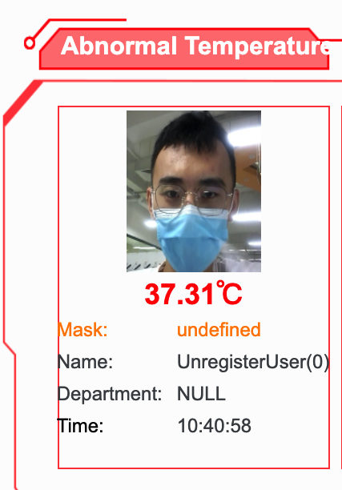
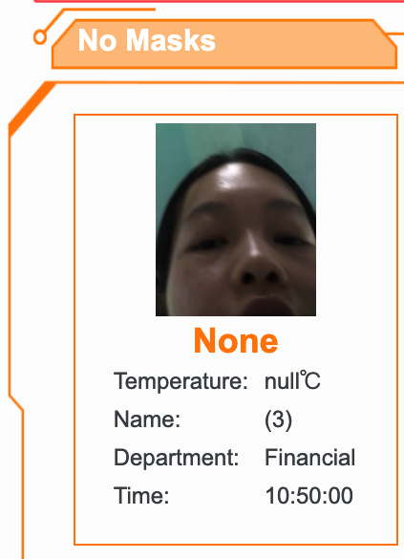
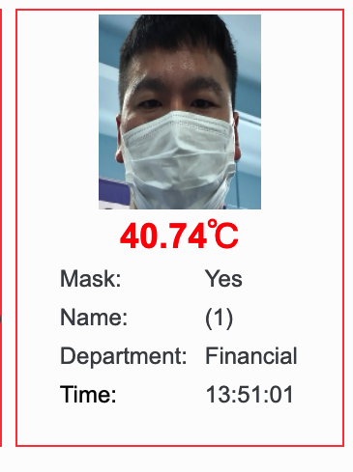
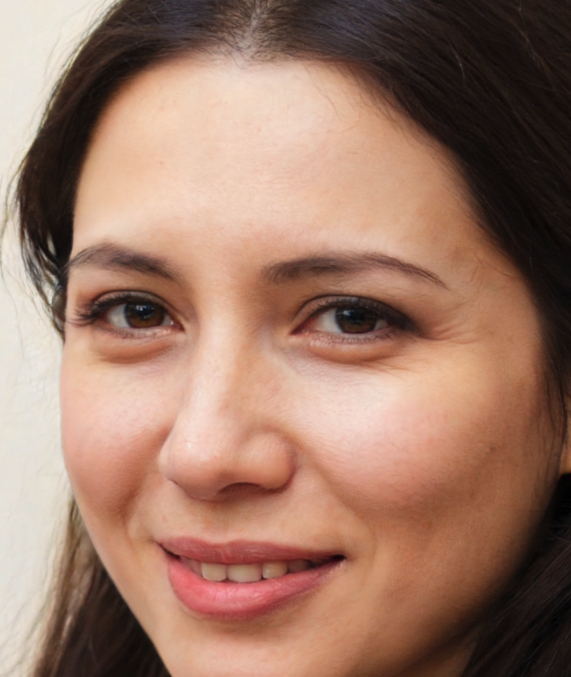
Моніторинг у реальному часі
Модуль виявлення температури
Система дозволяє користувачеві встановити температуру спостереження. Якщо значення вище нормального температурного діапазону, під час перевірки виводиться сигнал тривоги.
Система забезпечує чіткий візуальний інтерфейс для контролю за температурою тіла, ситуацією з маскою, включаючи зареєстрованих користувачів та незнайомців.

Slide 20

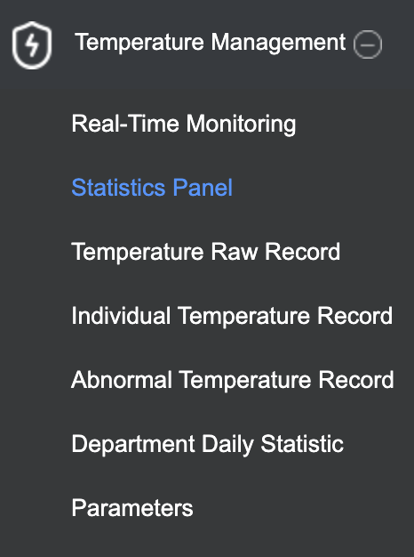
Панель статистики
Забезпечує декілька звітів для статистики:
Модуль виявлення температури

Slide 21
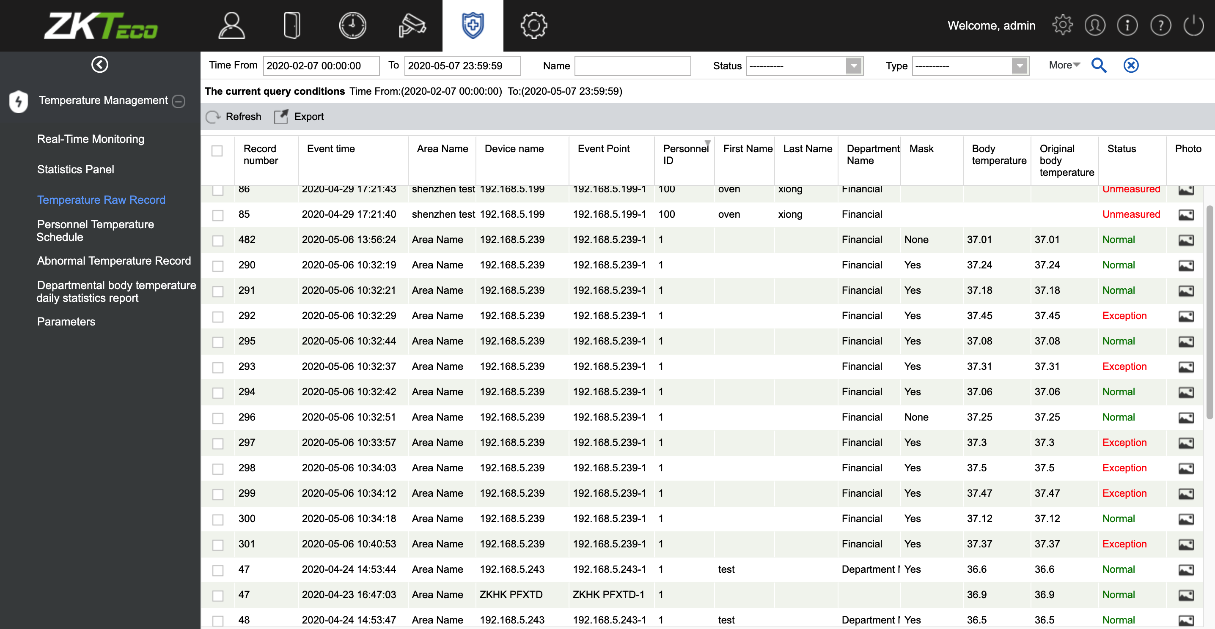
Журнал записів температури
Модуль виявлення температури

Slide 22
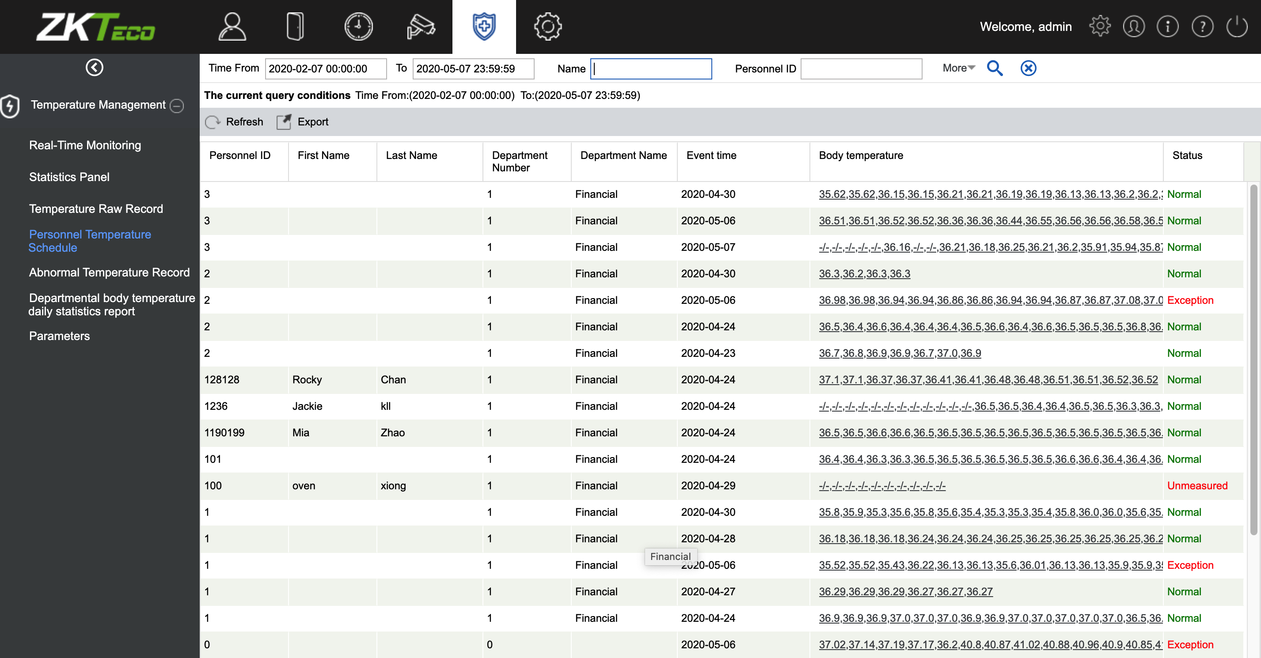
Графік температури персоналу
Модуль виявлення температури

Slide 23
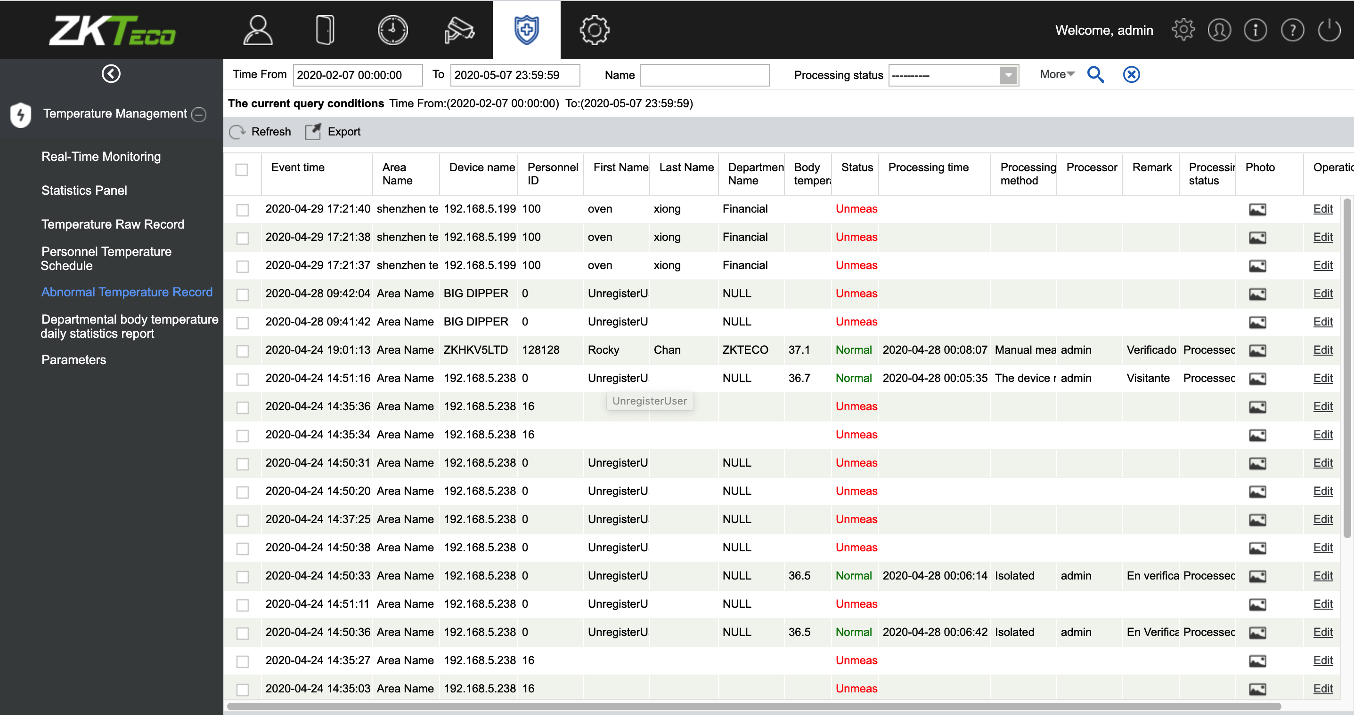
Абнормальні записи температури
Модуль виявлення температури

Slide 24
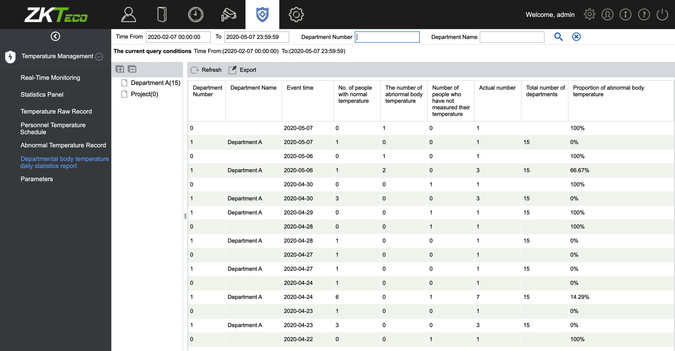
Щоденний статистичний звіт відділу температури тіла
Модуль виявлення температури

Slide 25
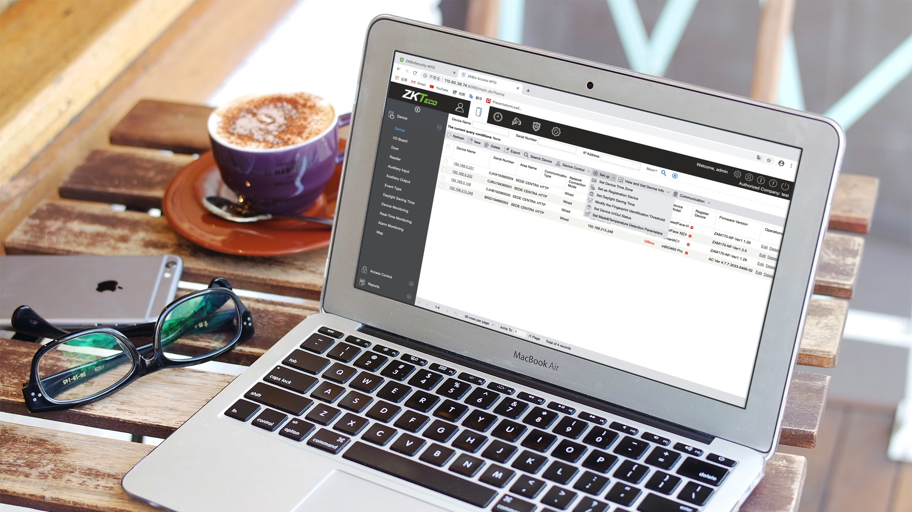
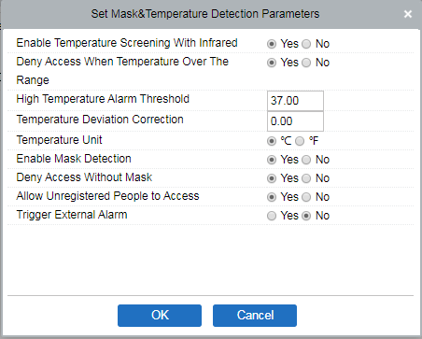
Швидке управління масковими та температурними пристроями
Користувач може швидко керувати параметрами пристрою «Маска та температура» у модулі управління пристроями.
Система дозволяє користувачеві встановлювати кілька параметрів для різних сценаріїв застосування.

Slide 26


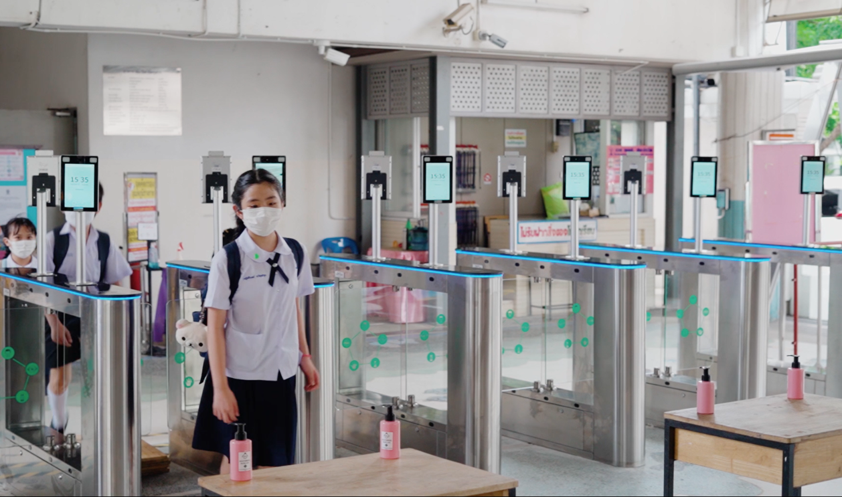

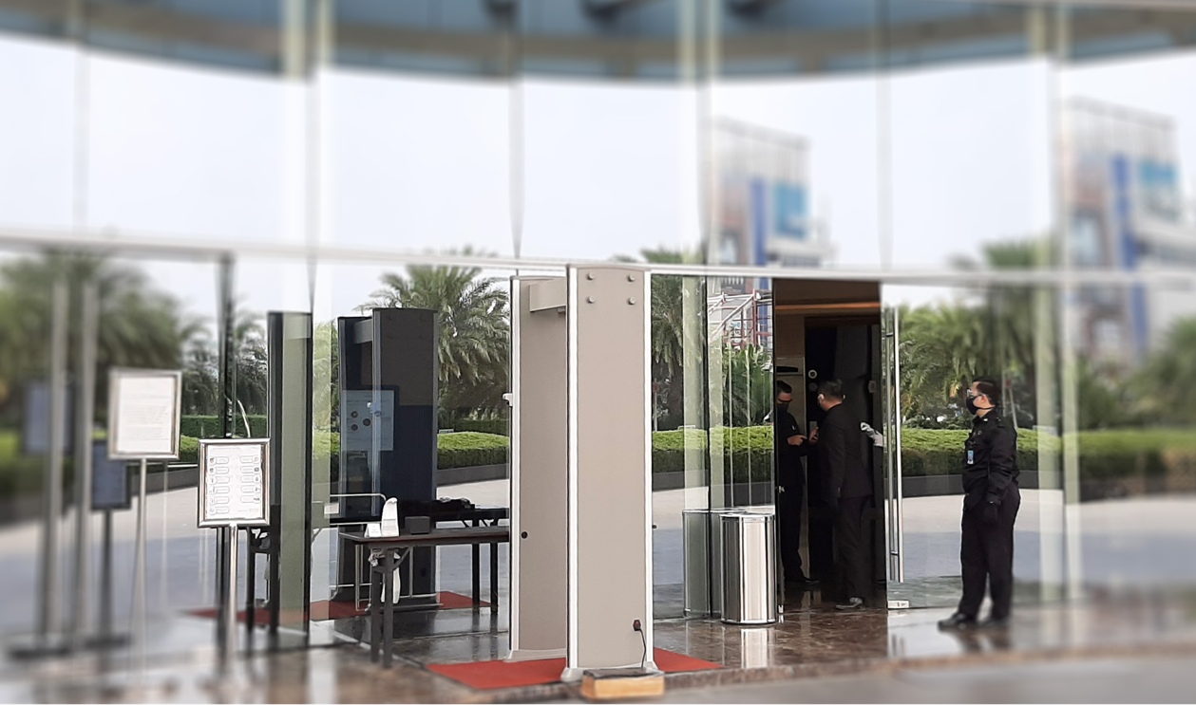

Сценарії застосування
Лікарні
Торгові центри
Школи
Транспорт
Офісні будівлі
Урядові організації

Slide 27
Наші контакти：
Сайт: www.zktecoua.com Email: mail@ualock.kiev.ua

